Slide 1
Résultats du Canada
Recueil de graphiques | Février 2018
Enquête internationale de 2017 du Fonds du Commonwealth sur les politiques de santé auprès des adultes âgés

Slide 2
La production du présent document est rendue possible grâce à un apport financier de Santé Canada et des gouvernements provinciaux et territoriaux. Les opinions exprimées dans ce rapport ne représentent pas nécessairement celles de Santé Canada ni des gouvernements provinciaux et territoriaux.
À moins d’indication contraire, les données utilisées proviennent des provinces et territoires du Canada.
Tous droits réservés.
Le contenu de cette publication peut être reproduit tel quel, en tout ou en partie et par quelque moyen que ce soit, uniquement à des fins non commerciales pourvu que l’Institut canadien d’information sur la santé soit clairement identifié comme le titulaire du droit d’auteur. Toute reproduction ou utilisation de cette publication et de son contenu à des fins commerciales requiert l’autorisation écrite préalable de l’Institut canadien d’information sur la santé. La reproduction ou l’utilisation de cette publication ou de son contenu qui sous-entend le consentement de l’Institut canadien d’information sur la santé, ou toute affiliation avec celui-ci, est interdite.
Pour obtenir une autorisation ou des renseignements, veuillez contacter l’ICIS :
Institut canadien d’information sur la santé
495, chemin Richmond, bureau 600
Ottawa (Ontario) K2A 4H6
Téléphone : 613-241-7860
Télécopieur : 613-241-8120
www.icis.ca
droitdauteur@icis.ca
ISBN 978-1-77109-674-4 © 2018 Institut canadien d’information sur la santé
Comment citer ce document :
Institut canadien d’information sur la santé. Résultats du Canada : Enquête internationale de 2017 du Fonds du Commonwealth sur les politiques de santé auprès des adultes âgés. Ottawa, ON : ICIS; 2018.
This publication is also available in English under the title How Canada Compares: Results From The Commonwealth Fund’s 2017 International Health Policy Survey of Seniors.
ISBN 978-1-77109-673-7

Slide 3
Table des matières
Sommaire 4
Remerciements 9
À propos du présent recueil de graphiques 11
Mise en contexte : interactions des patients avec leur système de santé 13
Expériences des patients dans leur système de santé 14
Santé des Canadiens âgés 15
Qualité perçue des soins de santé 30
Accès aux soins de santé primaires 33
Soins de santé primaires 38
Coordination 46
Accès aux soins spécialisés et coordination avec les soins de santé primaires 52
Soins hospitaliers et coordination 57
Services à domicile 64
Planification de la fin de vie et aide médicale à mourir 72
Notes méthodologiques 76
Caractéristiques démographiques des répondants 79
Bibliographie 80

Slide 4
Sommaire
Santé des Canadiens âgés
8 Canadiens âgés sur 10 — soit un taux supérieur à la moyenne internationale — estiment que leur état de santé est bon, très bon ou excellent.
Toutefois, plus de Canadiens âgés que d’adultes âgés des autres pays composent avec des difficultés sur le plan de la santé et du bien-être. Un tiers d’entre eux ont au moins 3 affections chroniques, 32 % prennent régulièrement 5 médicaments ou plus et 14 % sont aux prises avec un trouble mental comme la dépression ou l’anxiété.
9 % des Canadiens âgés craignent de ne pas pouvoir acheter de repas nutritifs ou payer leur logement ou d’autres frais. Ce taux est semblable à celui observé dans d’autres pays. Cependant, 18 % ne peuvent s’offrir de soins dentaires, ce qui représente un taux supérieur à la moyenne internationale.
Qualité perçue des soins de santé
Le Canada continue de tirer de l’arrière par rapport à la moyenne internationale (76 %) : seuls les deux tiers des Canadiens âgés (67 %) sont satisfaits de la qualité générale des soins de santé qu’ils ont reçus. Leur degré de satisfaction est toutefois supérieur à la moyenne internationale en ce qui concerne leurs expériences auprès du dispensateur de soins de santé primaires.
Accès aux soins de santé primaires
La performance du Canada continue d’être inférieure à la moyenne internationale en ce qui concerne l’accès rapide aux soins de santé primaires (44 %) : près des deux tiers des Canadiens âgés (59 %) ne sont pas en mesure d’obtenir un rendez-vous le jour même ou le lendemain.
Près des deux tiers des Canadiens âgés (62 %) avaient de la difficulté à obtenir des soins médicaux après les heures de travail sans devoir se présenter à l’urgence d’un hôpital. Ainsi, près du tiers (31 %) ont déclaré que leur dernière visite à l’urgence concernait un problème de santé qui aurait pu être traité par leur médecin attitré.
© 2018 Institut canadien d’information sur la santé

Slide 5
Sommaire (suite)
Soins de santé primaires
Les Canadiens déclarent généralement des expériences plus positives que la moyenne internationale quant à ce qu’ils attendent de leur médecin attitré, qui selon eux : connaît leurs antécédents médicaux, les implique dans la prise de décisions médicales, leur consacre suffisamment de temps et les encourage à poser des questions.
En ce qui concerne la prise en charge des besoins médicaux complexes des adultes âgés, la majorité des Canadiens âgés (82 %) — soit un taux plus élevé que la moyenne internationale — ont eu droit à un examen de leurs médicaments dans les 12 derniers mois et ont reçu un plan de traitement pour leurs affections chroniques.
Seuls 65 % estiment pouvoir communiquer facilement avec un professionnel de la santé pour poser des questions entre les visites chez le médecin. Encore moins (14 %) ont déclaré qu’un professionnel de la santé les avait contactés entre les visites chez le médecin. Ces deux taux sont en deçà de la moyenne internationale.
Bien que les résultats soient plus encourageants que la moyenne internationale, ils montrent néanmoins que 59 % des Canadiens âgés ne sont pas très convaincus de pouvoir gérer leurs problèmes de santé.
Les Canadiens âgés sont plus susceptibles de discuter de saines habitudes de vie avec leurs dispensateurs de soins que les adultes âgés d’autres pays, mais certaines lacunes subsistent. Par exemple, près de la moitié d’entre eux n’avaient pas abordé l’alimentation équilibrée ou l’activité physique.
© 2018 Institut canadien d’information sur la santé

Slide 6
Sommaire (suite)
Coordination
Il est particulièrement important de bien coordonner les soins des adultes âgés. En effet, un adulte âgé sur 7 a consulté au moins 4 médecins dans les 12 derniers mois. Les dispensateurs de soins de santé primaires jouent un rôle essentiel dans la prestation et la coordination des soins. 82 % des Canadiens âgés ont dit que leur médecin attitré aidait à coordonner les soins qu’ils reçoivent d’autres professionnels, soit un taux supérieur à la moyenne internationale.
Certains Canadiens âgés se heurtent à des problèmes de coordination. Ainsi, 12 % ont fait état de résultats d’examens médicaux non disponibles au moment du rendez-vous, 11 % ont reçu des renseignements contradictoires de la part de différents professionnels de la santé et 8 % étaient d’avis qu’une erreur médicale s’était produite dans leur traitement ou leurs soins. Dans l’ensemble, ces résultats sont semblables à la moyenne internationale.
Soins spécialisés
Les résultats révèlent que l’accès aux soins spécialisés et leur coordination pourraient être améliorés. Le Canada affichait les temps d’attente les plus longs pour les soins spécialisés : 3 adultes âgés sur 5 ont attendu au moins 4 semaines avant de voir un spécialiste.
En outre, 5 % des adultes âgés ont déclaré que le spécialiste n’avait pas reçu les renseignements médicaux de base de leur médecin attitré, tandis que 13 % ont rapporté que leur médecin attitré ne semblait pas informé des soins que leur avait dispensés le spécialiste. Ces deux taux sont près de la moyenne internationale.
© 2018 Institut canadien d’information sur la santé

Slide 7
Sommaire (suite)
Soins hospitaliers
Bien que les résultats du Canada soient très semblables à la moyenne internationale, des lacunes subsistent en ce qui a trait à la communication et à la planification des sorties touchant les adultes âgés. Ainsi, un Canadien âgé sur 5 n’a reçu aucune directive par écrit concernant les mesures à prendre après la sortie ou a quitté l’hôpital sans qu’aucune disposition ne soit prise en vue des soins de suivi. De plus, le quart des adultes âgés (27 %) ont quitté l’hôpital sans qu’on leur explique la raison pour laquelle chacun des médicaments leur a été prescrit.
Un Canadien âgé sur 10 a rapporté que son médecin attitré ne semblait pas informé des soins qu’il avait reçus à l’hôpital.
Services à domicile (au Canada seulement)
11 % ont reçu de l’aide pour exécuter certaines activités de la vie quotidienne; dans la plupart des cas (4 personnes sur 5), cette aide a été fournie par un membre de la famille ou un ami.
1 % des Canadiens âgés ont déclaré avoir besoin d’aide pour les activités de la vie quotidienne, mais ne pas l’avoir reçue.
6 % des Canadiens âgés ont bénéficié de services à domicile financés par le secteur public; la majorité d’entre eux se sont dit satisfaits des services reçus et de la coordination des soins entre le dispensateur de services à domicile et le professionnel de la santé attitré. Ils estimaient également que ces services favorisaient leur maintien à domicile.
3 % des Canadiens âgés ont déclaré avoir besoin de services à domicile financés par le secteur public, mais ne pas les avoir reçus.
© 2018 Institut canadien d’information sur la santé

Slide 8
Sommaire (suite)
Planification de la fin de vie et aide médicale à mourir
Les Canadiens âgés participaient davantage à la planification des soins de fin de vie que les adultes âgés des autres pays. Environ les deux tiers ont discuté de leurs volontés de fin de vie avec quelqu’un (66 %) et ont désigné un mandataire par écrit (63 %). En revanche, moins de la moitié (44 %) ont rédigé un plan ou un document faisant état de leurs volontés en matière de soins de fin de vie.
Pour la première fois, les répondants ont été sondés au sujet de l’aide médicale à mourir (AMAM). 12 % des Canadiens âgés (ou un membre de leur famille) ont déjà discuté de l’accès à l’AMAM avec un dispensateur de soins. Par ailleurs, 64 % croient ou sont certains qu’ils pourraient obtenir de l’AMAM dans leur collectivité s’ils y étaient admissibles et qu’ils souhaitaient la recevoir. (Au Canada seulement)
© 2018 Institut canadien d’information sur la santé

Slide 9
Remerciements
Le financement de base de l’Enquête internationale de 2017 du Fonds du Commonwealth sur les politiques de santé auprès des adultes âgés a été fourni par le Fonds du Commonwealth (FCMW). Les organismes suivants de l’extérieur du Canada ont également participé au financement :
Bureau d’information sur la santé de la Nouvelle-Galles du Sud (Australie); ministère de la Santé et des Services sociaux de l’État de Victoria (Australie); Haute autorité de santé (France); Caisse nationale de l’assurance maladie des travailleurs salariés (France); Institut pour l’assurance de la qualité et la transparence des soins de santé (IQTIG) (Allemagne); Institut scientifique pour la qualité des soins de santé de l’Université Radboud (Pays-Bas); ministère néerlandais de la Santé, du Bien-être et des Sports (Pays-Bas); Centre norvégien d’information de l’Institut norvégien de santé publique; ministère suédois de la Santé et des Affaires sociales; Agence suédoise d’analyse des soins et des services de santé (Vårdanalys); Office fédéral de la santé publique de la Suisse; et organismes d’autres pays partenaires.
Au Canada, les organismes suivants ont participé au financement pour que l’échantillon canadien soit élargi : Institut canadien d’information sur la santé (ICIS), Commissaire à la santé et au bien-être du Québec, et Qualité des services de santé Ontario.
© 2018 Institut canadien d’information sur la santé

Slide 10
Remerciements (suite)
L’ICIS tient à remercier les nombreuses personnes qui ont aidé à la production de ce recueil de graphiques, y compris son groupe consultatif d’experts :
D^{r} Mike Benigeri, consultant, Commissaire à la santé et au bien-être du Québec
Dre Gail Dobell, directrice, Mesure du rendement, Qualité des services de santé Ontario
D^{r} Alan Katz, directeur, Centre manitobain des politiques en matière de santé, Université du Manitoba
D^{r} Jean-Frédéric Levesque, administrateur général, Agence d’innovation clinique, Nouvelle-Galles du Sud, Australie
Annette McKinnon, représentante des patients
Michelina Mancuso, directrice exécutive à l’évaluation du rendement, Conseil de la santé du Nouveau-Brunswick
Sukirtha Tharmalingam, gestionnaire, Méthodes d’évaluation, Inforoute Santé du Canada
Veuillez noter que les analyses et les conclusions figurant dans le présent document ne reflètent pas nécessairement les opinions des personnes ou des organismes mentionnés ci-dessus.
Nous tenons également à remercier les membres de l’équipe de projet de l’ICIS ainsi que ceux des autres sections de l’organisme qui ont participé à l’élaboration de ce projet. Parmi les membres de l’équipe de projet qui ont contribué à la production de ce recueil de graphiques figurent Grace Cheung, Gilles Fortin, Katerina Gapanenko, Tracy Johnson, Christopher Kuchciak, Kathleen Morris, Geoff Paltser, David Paton, Patricia Sidhom, Alain Yao, Jingbo Zhang et Annie Zhao.
© 2018 Institut canadien d’information sur la santé

Slide 11
À propos du présent recueil de graphiques
L’Enquête internationale de 2017 du Fonds du Commonwealth sur les politiques de santé porte sur les opinions et les expériences des adultes âgés (65 ans et plus) dans 11 pays développés. Le présent recueil de graphiques donne un aperçu des interactions des Canadiens âgés avec leur système de santé. Il examine les variations au pays, compare les expériences canadiennes à celles de pays semblables et analyse les tendances au fil du temps.
Des tableaux de données supplémentaires sont disponibles en ligne; ils fournissent des réponses plus détaillées aux questions abordées dans le présent recueil de graphiques, ainsi qu’à d’autres questions. Les fichiers de données contenant tous les résultats du sondage peuvent être fournis aux chercheurs qui soumettent une demande par écrit à cmwf@icis.ca. Le recueil de graphiques est également offert en format PDF accessible sur le site Web de l’ICIS.
Interprétation des résultats
L’ICIS a appliqué des méthodes statistiques pour déterminer si les résultats canadiens et provinciaux différaient significativement de la moyenne des 11 pays.
Les résultats sont présentés dans le recueil de graphiques à l’aide des codes de couleur suivants :
Des résultats supérieurs à la moyenne internationale sont souhaitables; des résultats inférieurs à la moyenne indiquent souvent des points à améliorer.
Dans le rapport de cette année, nous avons effectué une analyse prédictive pour le Canada afin de faire ressortir les liens significatifs entre les questions du sondage.
Supérieur à la moyenne
Identique à la moyenne
Inférieur à la moyenne
© 2018 Institut canadien d’information sur la santé

Slide 12
À propos du présent recueil de graphiques (suite)
Interprétation des résultats (suite)
La taille des échantillons dans certaines provinces est beaucoup plus petite que dans d’autres, ce qui donne des marges d’erreur plus grandes. Par conséquent, 2 provinces peuvent avoir des résultats numériques identiques, mais qui ont une signification différente par rapport à la moyenne internationale.
De nombreux efforts ont été déployés dans le cadre de l’enquête pour que l’échantillon soit diversifié et représentatif de la population cible, à savoir les adultes âgés de 65 ans et plus au Canada. Le plan d’échantillonnage de l’enquête au Canada comptait plus de 95 % de tous les numéros de téléphone de ligne terrestre en service, y compris ceux des personnes vivant en établissement de soins de longue durée. Il peut toutefois exister un biais potentiel étant donné que l’enquête exclut les adultes âgés qui étaient physiquement ou cognitivement incapables de répondre au sondage au moment de sa réalisation. Cette mise en garde s’applique également aux autres pays.
Les échantillons les plus fiables sont ceux du Québec et de l’Ontario, en raison du financement public supplémentaire fourni par ces 2 provinces. Le taux de réponse global au Canada se chiffre à 23,2 %, pour un total de 4 549 répondants.
Une feuille d’érable indique que la question n’a été posée qu’au Canada, ce qui empêche une comparaison internationale.
Pour une meilleure mise en contexte, le présent recueil de graphiques fait également référence à de l’information provenant de l’ICIS et d’autres sources. Ces références, qui figurent dans la section des remarques des diapositives en question, sont marquées des symboles suivants : *, †, ‡, § et **.
© 2018 Institut canadien d’information sur la santé

Slide 13
Mise en contexte : interactions des patients avec leur système de santé
Au Canada comme dans bon nombre de pays développés, la prestation de soins axés sur le patient fait partie des objectifs du système de santé. Le présent recueil de graphiques compare les expériences et les interactions des Canadiens âgés à l’échelle de leur système de santé à celles d’adultes âgés de 10 autres pays développés. Il brosse ainsi un portrait révélateur de la capacité des systèmes de santé du Canada à répondre aux besoins et aux attentes des adultes âgés.
Le médecin de soins de santé primaires est le pivot de ces interactions. Il dispense les soins essentiels et assure la coordination nécessaire entre les diverses composantes du système de santé, notamment les soins spécialisés, les soins hospitaliers, les services à domicile et la planification de la fin de vie. Le présent recueil de graphiques traite donc de l’expérience des adultes âgés face à chacune de ces composantes.
© 2018 Institut canadien d’information sur la santé

Slide 14
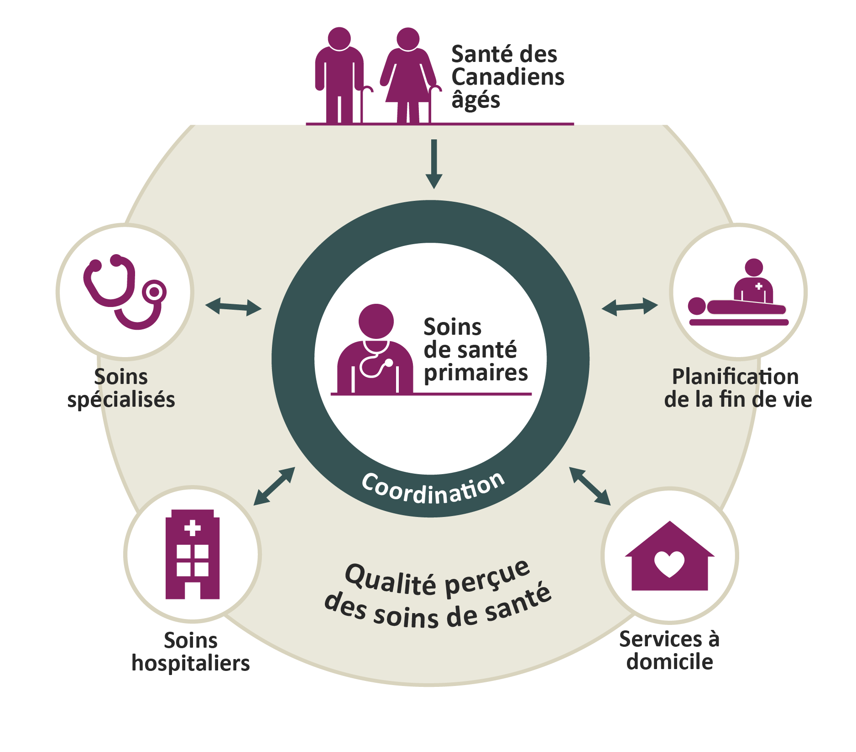
Expériences des patients dans leur système de santé
© 2018 Institut canadien d’information sur la santé

Slide 15
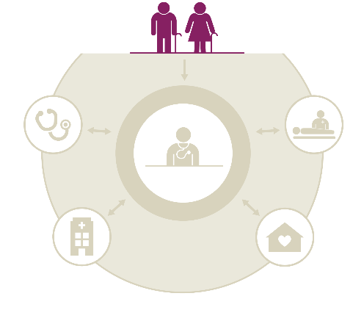
Santé des Canadiens âgés
Résultats clés
8 Canadiens âgés sur 10 — soit un taux supérieur à la moyenne internationale — estiment que leur état de santé est bon, très bon ou excellent.
Toutefois, plus de Canadiens âgés que d’adultes âgés des autres pays composent avec des difficultés sur le plan de la santé et du bien-être. Un tiers d’entre eux ont au moins 3 affections chroniques, 32 % prennent régulièrement 5 médicaments ou plus et 14 % sont aux prises avec un trouble mental comme la dépression ou l’anxiété.
9 % des Canadiens âgés craignent de ne pas pouvoir acheter de repas nutritifs ou payer leur logement ou d’autres frais. Ce taux est semblable à celui observé dans d’autres pays. Cependant, 18 % ne peuvent s’offrir de soins dentaires, ce qui représente un taux supérieur à la moyenne internationale.
© 2018 Institut canadien d’information sur la santé

Slide 16
Les Canadiens âgés autoévaluent leur état de santé plus favorablement que les adultes âgés de la plupart des autres pays
Les facteurs prédictifs d’une autoévaluation positive de l’état de santé englobent
un nombre d’affections chroniques moindre
une confiance marquée en sa capacité à gérer ses problèmes de santé
un revenu plus élevé
Dans le cadre de l’enquête du FCMW de 2014, les réponses des Canadiens âgés (de 55 ans et plus) ainsi que le classement du Canada par rapport aux autres pays étaient semblables*.
Supérieur à la moyenne
Identique à la moyenne
Inférieur à la moyenne
© 2018 Institut canadien d’information sur la santé
Notes:
Source
* Institut canadien d’information sur la santé. Résultats du Canada : Enquête internationale de 2014 auprès des adultes âgés sur les politiques de santé du Fonds du Commonwealth. 2015. https://www.cihi.ca/fr/enquete-de-2014-du-fonds-du-commonwealth.

Slide 17
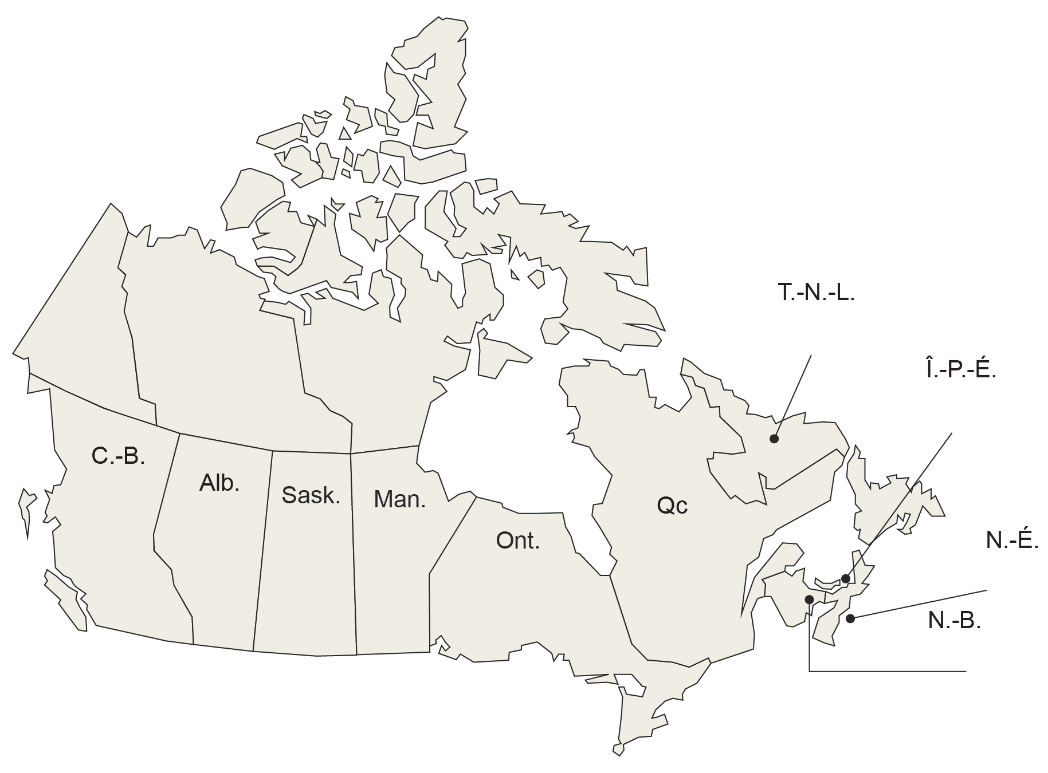
Aperçu des résultats provinciaux : état de santé autoévalué comme étant bon, très bon ou excellent
Canada
81 %
Moy. du FCMW
80 %
75 %
76 %
84 %
84 %
83 %
83 %
80 %
80 %
82 %
74 %
Remarque
La moyenne du Fonds du Commonwealth correspond au total des résultats des 11 pays divisé par le nombre de pays. La moyenne canadienne représente l’expérience moyenne des Canadiens (plutôt que la médiane des résultats provinciaux).
Supérieur à la moyenne
Identique à la moyenne
Inférieur à la moyenne
© 2018 Institut canadien d’information sur la santé

Slide 18
Les Canadiens âgés ont plus d’affections chroniques que les adultes âgés de la plupart des autres pays
Médiane canadienne = 2 affections
Les adultes âgés ayant 3 affections chroniques ou plus ont
consulté plus de médecins
effectué plus de visites à l’hôpital
eu plus recours aux urgences
déclaré une moins bonne santé émotionnelle
autoévalué moins favorablement leur état de santé
* Hypertension; maladie du cœur, y compris une crise cardiaque; diabète; asthme ou maladie pulmonaire chronique du type bronchite chronique, emphysème ou maladie pulmonaire obstructive chronique (MPOC); dépression, anxiété ou autre problème de santé mentale; cancer; douleurs aux articulations ou arthrite; AVC.
Remarque
Les chiffres ayant été arrondis, leur somme pourrait ne pas égaler 100 %.
© 2018 Institut canadien d’information sur la santé

Slide 19
Les Canadiens âgés sont plus nombreux à prendre régulièrement 5 médicaments ou plus que les adultes âgés de la plupart des autres pays
Médiane canadienne = 3 médicaments
L’Enquête canadienne sur les mesures de la santé, 2007 à 2011 rend compte de résultats semblables* :
Nombre de médicaments pris régulièrement | Pourcentage des adultes de 65 à 79 ans
1 | 13
2 à 4 | 40
5 ou plus | 30
Remarque
Les chiffres ayant été arrondis, leur somme pourrait ne pas égaler 100 %.
© 2018 Institut canadien d’information sur la santé
Notes:
Source
* Rotermann M., et al.; Statistique Canada. Consommation de médicaments sur ordonnance chez les Canadiens de 6 à 79 ans. Consulté le 6 novembre 2017. http://www.statcan.gc.ca/pub/82-003-x/2014006/article/14032-fra.htm.

Slide 20
Aperçu des résultats provinciaux : affections chroniques
Pourcentage des répondants qui | T.-N.-L. | Î.-P.-É. | N.-É. | N.-B. | Qc | Ont. | Man. | Sask. | Alb. | C.-B. | Can. | Moy. du FCMW
avaient au moins une affection chronique | 90 | 83 | 88 | 86 | 80 | 89 | 83 | 85 | 91 | 85 | 86 | 81
avaient au moins 3 affections chroniques | 48 | 35 | 46 | 36 | 26 | 36 | 25 | 36 | 33 | 37 | 33 | 27
prenaient régulièrement au moins 5 médicaments d’ordonnance différents | 40 | 29 | 31 | 39 | 36 | 33 | 24 | 33 | 32 | 20 | 32 | 26
Remarques
La moyenne du Fonds du Commonwealth correspond au total des résultats des 11 pays divisé par le nombre de pays. La moyenne canadienne représente l’expérience moyenne des Canadiens (plutôt que la médiane des résultats provinciaux).
Des résultats supérieurs à la moyenne internationale sont souhaitables; des résultats inférieurs à la moyenne indiquent souvent des points à améliorer.
Supérieur à la moyenne
Identique à la moyenne
Inférieur à la moyenne
© 2018 Institut canadien d’information sur la santé

Slide 21
Plus de Canadiens âgés sont atteints de dépression, d’anxiété ou d’autres troubles de santé mentale que les adultes âgés de nombreux pays
94 % des personnes atteintes de dépression, d’anxiété ou d’autres troubles de santé mentale ont aussi d’autres affections médicales chroniques
Remarque
Des résultats supérieurs à la moyenne internationale sont souhaitables; des résultats inférieurs à la moyenne indiquent souvent des points à améliorer.
Supérieur à la moyenne
Identique à la moyenne
Inférieur à la moyenne
© 2018 Institut canadien d’information sur la santé

Slide 22
Bien-être émotionnel des Canadiens âgés
Importance des contacts sociaux*
Le réseau social des adultes âgés peut favoriser l’adoption de comportements sains comme l’abandon du tabac et l’activité physique
L’isolement social est associé à des taux de dépression et de suicide plus élevés
En 2016, 27 % des adultes (population générale) sondés au Canada ont dit avoir ressenti un sentiment de détresse émotionnelle†.
© 2018 Institut canadien d’information sur la santé
Notes:
Sources
* Gouvernement du Canada. Rapport sur l’isolement social des aînés. Consulté le 6 novembre 2017. https://www.canada.ca/fr/conseil-national-aines/programmes/publications-rapports/2014/isolement-social-aines/page05.html.
† Institut canadien d’information sur la santé. Résultats du Canada : Enquête internationale de 2016 du Fonds du Commonwealth sur les politiques de santé réalisée auprès d’adultes de 11 pays. 2017. https://www.cihi.ca/fr/lenquete-2016-du-fonds-du-commonwealth.

Slide 23
Aperçu des résultats provinciaux : santé émotionnelle chez les adultes âgés
Pourcentage des répondants qui | T.-N.-L. | Î.-P.-É. | N.-É. | N.-B. | Qc | Ont. | Man. | Sask. | Alb. | C.-B. | Can. | Moy. du FCMW
ont éprouvé des symptômes de dépression | 14 | 16 | 15 | 17 | 13 | 15 | 13 | 11 | 17 | 15 | 14 | 12
ont ressenti dans les 2 dernières années une détresse émotionnelle, sous forme d’anxiété ou de profonde tristesse, qu’il leur a été difficile de surmonter seuls | 20 | 20 | 15 | 20 | 19 | 20 | 17 | 18 | 16 | 20 | 19 | 18
ont éprouvé un sentiment d’isolement (parfois ou souvent) | 18 | 14 | 14 | 17 | 18 | 17 | 18 | 16 | 11 | 20 | 17 | 19
Remarques
La moyenne du Fonds du Commonwealth correspond au total des résultats des 11 pays divisé par le nombre de pays. La moyenne canadienne représente l’expérience moyenne des Canadiens (plutôt que la médiane des résultats provinciaux).
Des résultats supérieurs à la moyenne internationale sont souhaitables; des résultats inférieurs à la moyenne indiquent souvent des points à améliorer.
Supérieur à la moyenne
Identique à la moyenne
Inférieur à la moyenne
© 2018 Institut canadien d’information sur la santé

Slide 24
1 Canadien âgé sur 5 a fourni des soins au moins une fois par semaine à une personne ayant des problèmes liés à l’âge ou à la santé
Ces aidants âgés ont souvent eux-mêmes de grands besoins
2 sur 9 estimaient que leur état de santé était acceptable ou médiocre
3 sur 9 avaient au moins 3 affections chroniques
3 sur 9 prenaient régulièrement au moins 5 médicaments d’ordonnance
1 sur 9 avait besoin d’aide pour exécuter des activités de la vie quotidienne
2 aidants âgés sur 10 ont reçu une aide gouvernementale, comme des soins de relève ou de répit occasionnels, un soutien financier ou des crédits d’impôt, afin de pouvoir s’acquitter de leurs tâches d’aidants
© 2018 Institut canadien d’information sur la santé

Slide 25
Le revenu a une incidence sur le bien-être des Canadiens âgés
État de santé
Détresse
Isolement
Besoin d’aide
Inquiétudes sur le plan financier
Repas
Loyer
Autres factures
9 % des Canadiens âgés se disaient habituellement ou toujours inquiets ou stressés au sujet de leurs capacités financières, soit un taux semblable à celui observé dans d’autres pays
© 2018 Institut canadien d’information sur la santé

Slide 26
Aperçu des résultats provinciaux : difficultés matérielles
Pourcentage des répondants qui étaient habituellement ou toujours inquiets ou stressés au sujet de leur capacité à | T.-N.-L. | Î.-P.-É. | N.-É. | N.-B. | Qc | Ont. | Man. | Sask. | Alb. | C.-B. | Can. | Moy. du FCMW
acheter des aliments nutritifs | 6 | 5 | 7 | 2 | 4 | 5 | 6 | 4 | 6 | 7 | 5 | 5
payer le loyer ou l’hypothèque | 4 | 4 | 4 | 3 | 4 | 5 | 4 | 8 | 3 | 3 | 4 | 4
payer d’autres factures mensuelles | 6 | 6 | 9 | 4 | 4 | 6 | 4 | 7 | 5 | 4 | 5 | 5
Remarques
La moyenne du Fonds du Commonwealth correspond au total des résultats des 11 pays divisé par le nombre de pays. La moyenne canadienne représente l’expérience moyenne des Canadiens (plutôt que la médiane des résultats provinciaux).
Des résultats supérieurs à la moyenne internationale sont souhaitables; des résultats inférieurs à la moyenne indiquent souvent des points à améliorer.
Supérieur à la moyenne
Identique à la moyenne
Inférieur à la moyenne
© 2018 Institut canadien d’information sur la santé
Notes:
Remarque
Exclut les répondants qui ont répondu « sans objet ».

Slide 27
Les Canadiens âgés à faible revenu se heurtent à plus d’obstacles financiers
Dépenses moyennes des ménages dirigés par des adultes âgés*
Ordonnances
646 $
Soins de santé
273 $
Soins dentaires
417 $
© 2018 Institut canadien d’information sur la santé
Notes:
Source
* Statistique Canada. Enquête sur les dépenses des ménages, 2015. Consulté le 6 novembre 2017. http://www.statcan.gc.ca/daily-quotidien/170127/dq170127a-fra.htm.

Slide 28
Aperçu des résultats provinciaux : obstacles financiers à l’accès aux soins dans les 12 derniers mois
Pourcentage des répondants qui | T.-N.-L. | Î.-P.-É. | N.-É. | N.-B. | Qc | Ont. | Man. | Sask. | Alb. | C.-B. | Can. | Moy. du FCMW
n’ont pas fait préparer une ordonnance ou ont sauté des doses de leur médicament en raison du coût | 6 | 6 | 4 | 5 | 3 | 5 | 6 | 6 | 4 | 9 | 5 | 4
avaient un problème médical, mais n’ont pas consulté de médecin en raison du coût | 2 | 1 | 2 | 5 | 3 | 3 | 3 | 3 | 3 | 3 | 3 | 4
ont sauté un examen médical, un traitement ou une visite de suivi recommandé par un médecin en raison du coût | 2 | 3 | 3 | 4 | 5 | 3 | 5 | 5 | 2 | 5 | 4 | 5
ne sont pas allés chez le dentiste malgré le besoin en raison du coût | 18 | 11 | 13 | 16 | 17 | 17 | 15 | 13 | 18 | 21 | 18 | 12
Remarques
La moyenne du Fonds du Commonwealth correspond au total des résultats des 11 pays divisé par le nombre de pays. La moyenne canadienne représente l’expérience moyenne des Canadiens (plutôt que la médiane des résultats provinciaux).
Des résultats supérieurs à la moyenne internationale sont souhaitables; des résultats inférieurs à la moyenne indiquent souvent des points à améliorer.
Supérieur à la moyenne
Identique à la moyenne
Inférieur à la moyenne
© 2018 Institut canadien d’information sur la santé
Notes:
Remarque
Exclut les répondants qui ont répondu « sans objet ».

Slide 29
Très peu de Canadiens âgés se servent d’appareils portables ou de technologies numériques pour surveiller leur état de santé
Selon l’étude Diffusion de la santé connectée au Canada (2017)*,
56 % des adultes âgés ont entendu parler d’appareils connectés liés à la santé ou au bien-être
seuls 7 % utilisent un ou plusieurs appareils connectés pour leur santé et leur bien-être
Remarque
Les chiffres ayant été arrondis, leur somme pourrait ne pas égaler 100 %.
© 2018 Institut canadien d’information sur la santé
Notes:
Source
* Paré G., et al. Diffusion de la santé connectée au Canada. 2017. https://www.infoway-inforoute.ca/fr/component/edocman/3367-diffusion-de-la-sante-connectee-au-canada-rapport-d-etude/view-document?Itemid=101.

Slide 30
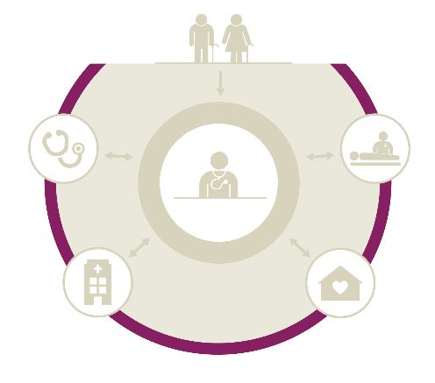
Qualité perçue des soins de santé
Résultats clés
Le Canada continue de tirer de l’arrière par rapport à la moyenne internationale (76 %) : seuls les deux tiers des Canadiens âgés (67 %) sont satisfaits de la qualité générale des soins de santé qu’ils ont reçus. Leur degré de satisfaction est toutefois supérieur à la moyenne internationale en ce qui concerne leurs expériences auprès du dispensateur de soins de santé primaires.
© 2018 Institut canadien d’information sur la santé

Slide 31
Moins de Canadiens âgés étaient satisfaits de la qualité des soins de santé reçus que les adultes âgés des autres pays
Remarque Des résultats supérieurs à la moyenne internationale sont souhaitables; des résultats inférieurs à la moyenne indiquent souvent des points à améliorer.
L’opinion des Canadiens âgés (55 ans et plus) sur leurs systèmes de santé n’a pas changé depuis 2014†
Supérieur à la moyenne
Identique à la moyenne
Inférieur à la moyenne
© 2018 Institut canadien d’information sur la santé
Notes:
Remarque
Exclut les répondants qui n’ont pas reçu de soins dans la dernière année.
Sources
* Institut canadien d’information sur la santé. Résultats du Canada : Enquête internationale de 2016 du Fonds du Commonwealth sur les politiques de santé réalisée auprès d’adultes de 11 pays. 2017. https://www.cihi.ca/fr/lenquete-2016-du-fonds-du-commonwealth.
† Institut canadien d’information sur la santé. Résultats du Canada : Enquête internationale de 2014 auprès des adultes âgés sur les politiques de santé du Fonds du Commonwealth. 2015. https://www.cihi.ca/fr/enquete-de-2014-du-fonds-du-commonwealth.

Slide 32
Aperçu des résultats provinciaux : adultes âgés très ou entièrement satisfaits de la qualité des soins de santé reçus dans les 12 derniers mois
Canada
67 %
Moy. du FCMW
76 %
71 %
69 %
64 %
71 %
75 %
61 %
55 %
73 %
66 %
69 %
Remarques
La moyenne du Fonds du Commonwealth correspond au total des résultats des 11 pays divisé par le nombre de pays. La moyenne canadienne représente l’expérience moyenne des Canadiens (plutôt que la médiane des résultats provinciaux).
Des résultats supérieurs à la moyenne internationale sont souhaitables; des résultats inférieurs à la moyenne indiquent souvent des points à améliorer.
Supérieur à la moyenne
Identique à la moyenne
Inférieur à la moyenne
© 2018 Institut canadien d’information sur la santé
Notes:
Remarque
Exclut les répondants qui n’ont pas reçu de soins dans la dernière année.

Slide 33
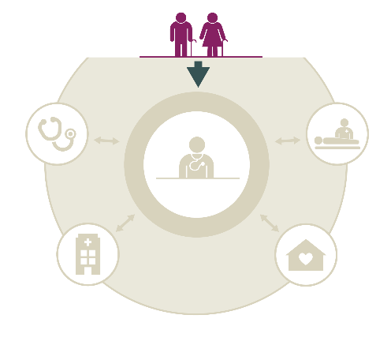
Accès aux soins de santé primaires
Résultats clés
La performance du Canada continue d’être inférieure à la moyenne internationale en ce qui concerne l’accès rapide aux soins de santé primaires (44 %) : près des deux tiers des Canadiens âgés (59 %) ne sont pas en mesure d’obtenir un rendez-vous le jour même ou le lendemain.
Près des deux tiers des Canadiens âgés (62 %) avaient de la difficulté à obtenir des soins médicaux après les heures de travail sans devoir se présenter à l’urgence d’un hôpital. Ainsi, près du tiers (31 %) ont déclaré que leur dernière visite à l’urgence concernait un problème de santé qui aurait pu être traité par leur médecin attitré.
© 2018 Institut canadien d’information sur la santé

Slide 34
La performance du Canada en matière d’accès aux soins de santé primaires demeure inférieure à la moyenne du FCMW
ont été en mesure d’obtenir un rendez-vous le jour même ou le lendemain*
ont trouvé assez facile ou très facile d’obtenir des soins médicaux après les heures de travail sans devoir se rendre à l’urgence†
ont souvent ou toujours reçu une réponse de leur médecin attitré le jour même pour un problème de santé‡
Canada
Les résultats déclarés par les Canadiens sont semblables à ceux des enquêtes du FCMW de 2014§ (55 ans et plus) et de 2016** (18 ans et plus) en ce qui concerne la facilité d’accès aux dispensateurs de soins de santé primaires; le classement du Canada par rapport aux autres pays est aussi semblable.
1 Canadien âgé sur 8 a attendu au moins 2 semaines pour voir son médecin attitré
Supérieur à la moyenne
Identique à la moyenne
Inférieur à la moyenne
© 2018 Institut canadien d’information sur la santé
Notes:
Remarques
* Exclut les répondants qui n’ont pas tenté de prendre un rendez-vous médical.
† Exclut les répondants qui n’ont jamais eu besoin de soins le soir, la fin de semaine ou un jour férié.
‡ Exclut les répondants qui n’ont jamais essayé de communiquer avec leur médecin.
Sources
§ Institut canadien d’information sur la santé. Résultats du Canada : Enquête internationale de 2014 auprès des adultes âgés sur les politiques de santé du Fonds du Commonwealth. 2015. https://www.cihi.ca/fr/enquete-de-2014-du-fonds-du-commonwealth.
** Institut canadien d’information sur la santé. Résultats du Canada : Enquête internationale de 2016 du Fonds du Commonwealth sur les politiques de santé réalisée auprès d’adultes de 11 pays. 2017. https://www.cihi.ca/fr/lenquete-2016-du-fonds-du-commonwealth.

Slide 35
Aperçu des résultats provinciaux : accès aux soins de santé primaires
Pourcentage des répondants qui | T.-N.-L. | Î.-P.-É. | N.-É. | N.-B. | Qc | Ont. | Man. | Sask. | Alb. | C.-B. | Can. | Moy. du FCMW
ont pu obtenir un rendez-vous avec un médecin ou une infirmière le jour même ou le lendemain la dernière fois qu’ils ont été malades ou qu’ils ont eu besoin de soins médicaux* | 36 | 36 | 35 | 37 | 32 | 47 | 40 | 44 | 42 | 46 | 41 | 56
ont estimé qu’il était assez ou très facile d’obtenir des soins médicaux le soir, la fin de semaine ou un jour férié sans se rendre à l’urgence† | 24 | 22 | 31 | 42 | 34 | 41 | 24 | 43 | 49 | 37 | 38 | 51
ont souvent ou toujours reçu une réponse du cabinet de leur médecin attitré le jour même pour un problème de santé durant les heures régulières de consultation‡ | 75 | 71 | 71 | 69 | 67 | 78 | 72 | 74 | 74 | 70 | 73 | 84
Remarque
La moyenne du Fonds du Commonwealth correspond au total des résultats des 11 pays divisé par le nombre de pays. La moyenne canadienne représente l’expérience moyenne des Canadiens (plutôt que la médiane des résultats provinciaux).
Supérieur à la moyenne
Identique à la moyenne
Inférieur à la moyenne
© 2018 Institut canadien d’information sur la santé
Notes:
Remarques
* Exclut les répondants qui n’ont pas tenté de prendre un rendez-vous médical. Cette information n’était pas disponible dans les années antérieures.
† Exclut les répondants qui n’ont jamais eu besoin de soins le soir, la fin de semaine ou un jour férié.
‡ Exclut les répondants qui n’ont jamais essayé de communiquer avec leur médecin.

Slide 36
Les résultats du Canada se rapprochent de la moyenne internationale en ce qui concerne les adultes âgés ayant eu recours à l’urgence pour des problèmes de santé qui auraient pu être traités par leur médecin attitré
Remarque
Des résultats supérieurs à la moyenne internationale sont souhaitables; des résultats inférieurs à la moyenne indiquent souvent des points à améliorer.
Supérieur à la moyenne
Identique à la moyenne
Inférieur à la moyenne
© 2018 Institut canadien d’information sur la santé

Slide 37
Aperçu des résultats provinciaux : adultes âgés ayant eu recours à l’urgence pour des problèmes de santé qui auraient pu être traités par leur médecin attitré
Le saviez-vous?
Canada
Dans les provinces de l’Atlantique, la proportion de la population vivant en régions rurales est plus élevée que dans les autres provinces*. Or dans les régions rurales du Canada, le service d’urgence est parfois le seul endroit où le patient peut recevoir des soins qui, en régions urbaines, sont offerts dans des cabinets de médecine familiale†.
31 %
Moy. du FCMW
28 %
45 %
45 %
31 %
26 %
24 %
34 %
29 %
32 %
41 %
44 %
Remarques
La moyenne du Fonds du Commonwealth correspond au total des résultats des 11 pays divisé par le nombre de pays. La moyenne canadienne représente l’expérience moyenne des Canadiens (plutôt que la médiane des résultats provinciaux).
Des résultats supérieurs à la moyenne internationale sont souhaitables; des résultats inférieurs à la moyenne indiquent souvent des points à améliorer.
Supérieur à la moyenne
Identique à la moyenne
Inférieur à la moyenne
© 2018 Institut canadien d’information sur la santé
Notes:
Sources
* Statistique Canada. Figure 3 : Proportion de la population vivant en régions rurales, provinces et territoires, 2006 et 2011. Consulté le 6 novembre 2017. http://www12.statcan.gc.ca/census-recensement/2011/as-sa/98-310-x/2011003/fig/fig3_2-3-fra.cfm.
† Institut canadien d’information sur la santé. Sources des visites potentiellement évitables aux services d’urgence. 2014. https://secure.cihi.ca/estore/productFamily.htm?locale=fr&pf=PFC2708.

Slide 38
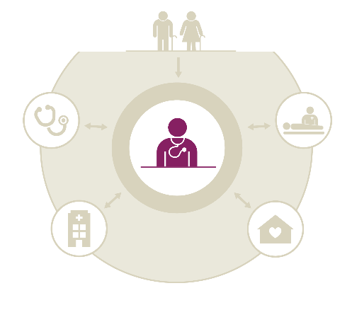
Soins de santé primaires
Résultats clés
Les Canadiens déclarent généralement des expériences plus positives que la moyenne internationale quant à ce qu’ils attendent de leur médecin attitré, qui selon eux : connaît leurs antécédents médicaux, les implique dans la prise de décisions médicales, leur consacre suffisamment de temps et les encourage à poser des questions.
En ce qui concerne la prise en charge des besoins médicaux complexes des adultes âgés, la majorité des Canadiens âgés (82 %) — soit un taux plus élevé que la moyenne internationale — ont eu droit à un examen de leurs médicaments dans les 12 derniers mois et ont reçu un plan de traitement pour leurs affections chroniques.
Seuls 65 % estiment pouvoir communiquer facilement avec un professionnel de la santé pour poser des questions entre les visites chez le médecin. Encore moins (14 %) ont déclaré qu’un professionnel de la santé les avait contactés entre les visites chez le médecin. Ces deux taux sont en deçà de la moyenne internationale.
Bien que les résultats soient plus encourageants que la moyenne internationale, ils montrent néanmoins que 59 % des Canadiens âgés ne sont pas très convaincus de pouvoir gérer leurs problèmes de santé.
Les Canadiens âgés sont plus susceptibles de discuter de saines habitudes de vie avec leurs dispensateurs de soins que les adultes âgés d’autres pays, mais certaines lacunes subsistent. Par exemple, près de la moitié d’entre eux n’avaient pas abordé l’alimentation équilibrée ou l’activité physique.
© 2018 Institut canadien d’information sur la santé

Slide 39
Presque tous les Canadiens âgés ont un médecin attitré ou un établissement régulier de soins, et déclarent de meilleures expériences auprès de leur médecin attitré que la moyenne du FCMW
Pourcentage des répondants ayant déclaré que leur médecin attitré ou que l’équipe médicale qu’ils consultent
connaît toujours les renseignements importants concernant leurs antécédents médicaux
passe toujours suffisamment de temps avec eux
les encourage toujours à poser des questions
leur explique toujours les choses de façon à ce qu’ils les comprennent
les implique toujours autant qu’ils le souhaitent dans les décisions relatives à leur traitement ou à leurs soins
Canada
Les Canadiens déclarent des expériences plus positives que la moyenne internationale, comme l’avaient révélé les enquêtes de 2014* (55 ans et plus) et de 2016† (18 ans et plus).
Supérieur à la moyenne
Identique à la moyenne
Inférieur à la moyenne
© 2018 Institut canadien d’information sur la santé
Notes:
Remarque
Exclut les répondants qui ont répondu « sans objet ».
Sources
* Institut canadien d’information sur la santé. Résultats du Canada : Enquête internationale de 2014 auprès des adultes âgés sur les politiques de santé du Fonds du Commonwealth. 2015. https://www.cihi.ca/fr/enquete-de-2014-du-fonds-du-commonwealth.
† Institut canadien d’information sur la santé. Résultats du Canada : Enquête internationale de 2016 du Fonds du Commonwealth sur les politiques de santé réalisée auprès d’adultes de 11 pays. 2017. https://www.cihi.ca/fr/lenquete-2016-du-fonds-du-commonwealth.

Slide 40
Aperçu des résultats provinciaux : expérience des patients auprès de leur médecin attitré
Pourcentage des répondants ayant déclaré que leur médecin attitré ou que l’équipe médicale qu’ils consultent | T.-N.-L. | Î.-P.-É. | N.-É. | N.-B. | Qc | Ont. | Man. | Sask. | Alb. | C.-B. | Can. | Moy. du FCMW
connaît toujours les renseignements importants concernant leurs antécédents médicaux | 68 | 69 | 74 | 70 | 75 | 72 | 62 | 68 | 76 | 67 | 72 | 66
passe toujours suffisamment de temps avec eux | 64 | 61 | 66 | 62 | 69 | 66 | 59 | 66 | 65 | 59 | 65 | 61
les encourage toujours à poser des questions | 43 | 51 | 53 | 51 | 57 | 56 | 47 | 49 | 52 | 50 | 54 | 46
leur explique toujours les choses de façon à ce qu’ils les comprennent | 65 | 75 | 75 | 67 | 78 | 74 | 69 | 73 | 77 | 69 | 74 | 69
les implique toujours autant qu’ils le souhaitent dans les décisions relatives à leur traitement ou à leurs soins | 65 | 63 | 69 | 64 | 64 | 69 | 61 | 69 | 76 | 64 | 67 | 61
Remarque
La moyenne du Fonds du Commonwealth correspond au total des résultats des 11 pays divisé par le nombre de pays. La moyenne canadienne représente l’expérience moyenne des Canadiens (plutôt que la médiane des résultats provinciaux).
Supérieur à la moyenne
Identique à la moyenne
Inférieur à la moyenne
© 2018 Institut canadien d’information sur la santé
Notes:
Remarque
Exclut les répondants qui ont répondu « sans objet ».

Slide 41
Les Canadiens âgés sont plus portés à discuter de saines habitudes de vie, mais il y a place à l’amélioration
Pourcentage des répondants qui, dans les 2 dernières années, ont discuté des sujets suivants avec leur médecin ou un autre membre de l’équipe médicale à l’endroit où ils reçoivent habituellement des soins
Alimentation et régime équilibrés
Activité physique ou exercice
Consommation d’alcool
Aspects de la vie qui les inquiètent ou qui sont source de stress
Canada
Supérieur à la moyenne
Identique à la moyenne
Inférieur à la moyenne
© 2018 Institut canadien d’information sur la santé
Notes:
Remarque
Exclut les répondants qui n’ont pas consulté de médecin dans les 2 dernières années.

Slide 42
Aperçu des résultats provinciaux : discussions au sujet de saines habitudes de vie avec le médecin de famille dans le cadre des soins courants
Pourcentage des répondants qui, dans les 2 dernières années, ont abordé les sujets suivants avec leur médecin ou un autre membre de l’équipe médicale à l’endroit où ils reçoivent habituellement des soins | T.-N.-L. | Î.-P.-É. | N.-É. | N.-B. | Qc | Ont. | Man. | Sask. | Alb. | C.-B. | Can. | Moy. du FCMW
Alimentation et régime équilibrés | 38 | 40 | 53 | 43 | 43 | 47 | 44 | 45 | 50 | 40 | 45 | 42
Activité physique ou exercice | 41 | 48 | 53 | 45 | 48 | 55 | 56 | 51 | 55 | 53 | 52 | 50
Consommation d’alcool | 7 | 12 | 10 | 11 | 22 | 15 | 17 | 12 | 21 | 16 | 17 | 18
Aspects de la vie qui les inquiètent ou qui sont source de stress | 12 | 19 | 19 | 20 | 20 | 22 | 18 | 16 | 23 | 20 | 21 | 20
Remarque
La moyenne du Fonds du Commonwealth correspond au total des résultats des 11 pays divisé par le nombre de pays. La moyenne canadienne représente l’expérience moyenne des Canadiens (plutôt que la médiane des résultats provinciaux).
Supérieur à la moyenne
Identique à la moyenne
Inférieur à la moyenne
© 2018 Institut canadien d’information sur la santé
Notes:
Remarque
Exclut les répondants qui n’ont pas consulté de médecin dans les 2 dernières années.

Slide 43
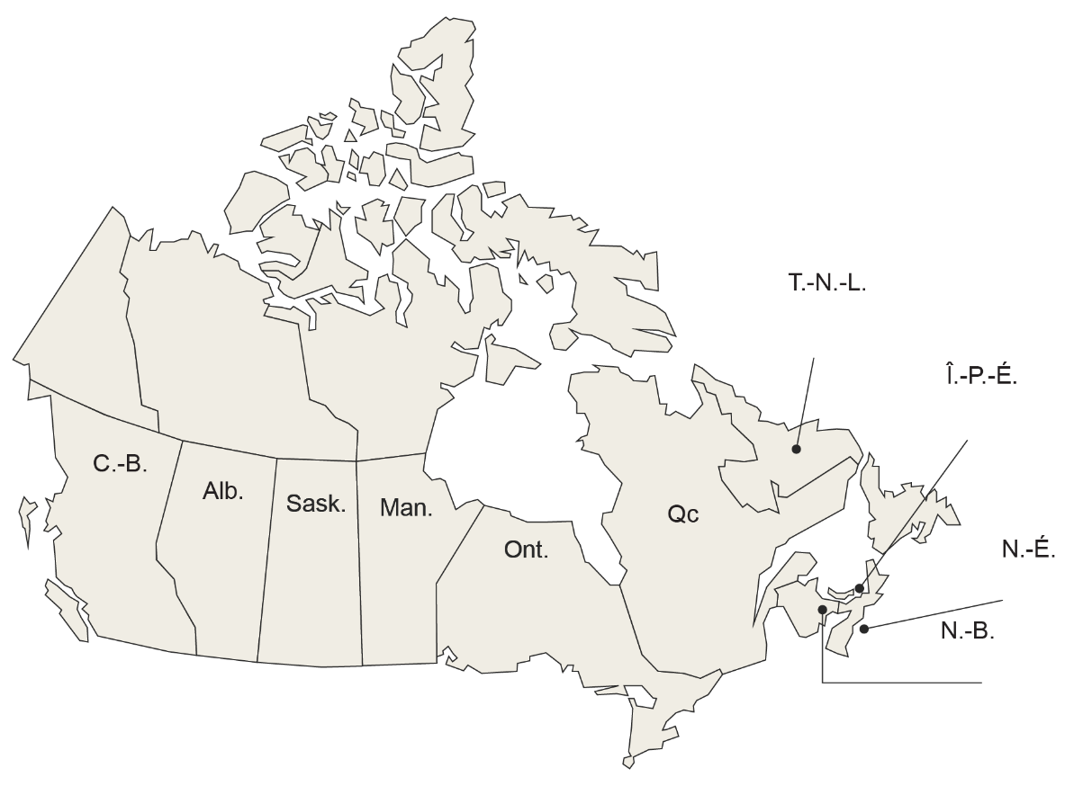
4 Canadiens âgés sur 5 qui prennent 2 médicaments ou plus ont eu droit à un examen de leurs médicaments
56 %
76 %
78 %
86 %
75 %
79 %
82 %
84 %
78 %
71 %
Remarque
La moyenne du Fonds du Commonwealth correspond au total des résultats des 11 pays divisé par le nombre de pays. La moyenne canadienne représente l’expérience moyenne des Canadiens (plutôt que la médiane des résultats provinciaux).
Supérieur à la moyenne
Identique à la moyenne
Inférieur à la moyenne
© 2018 Institut canadien d’information sur la santé

Slide 44
Seuls 4 Canadiens âgés atteints d’affections chroniques sur 10 sont convaincus de pouvoir gérer leurs problèmes de santé
Pourcentage des répondants qui
sont convaincus de pouvoir maîtriser et gérer leurs problèmes de santé
ont discuté de leurs objectifs et priorités en matière de soins avec un professionnel de la santé
ont reçu des directives claires sur les symptômes à surveiller et les situations exigeant d’autres soins ou traitements
ont reçu un plan de traitement qu’ils peuvent suivre au quotidien
ont déclaré qu’un professionnel de la santé les a contactés entre les visites chez le médecin
estiment pouvoir communiquer facilement avec un professionnel de la santé pour poser des questions entre les visites chez le médecin
Canada
Supérieur à la moyenne
Identique à la moyenne
Inférieur à la moyenne
© 2018 Institut canadien d’information sur la santé
Notes:
Remarque
Les résultats de 2017 affichent de légères différences sur le plan méthodologique compte tenu de la mise à jour des questions et de l’exclusion des répondants ne faisant plus l’objet d’un traitement.

Slide 45
Aperçu des résultats provinciaux : prise en charge des affections chroniques
Pourcentage des répondants qui | T.-N.-L. | Î.-P.-É. | N.-É. | N.-B. | Qc | Ont. | Man. | Sask. | Alb. | C.-B. | Can. | Moy. du FCMW
sont convaincus de pouvoir maîtriser et gérer leurs problèmes de santé | 45 | 37 | 47 | 40 | 23 | 47 | 36 | 40 | 50 | 42 | 41 | 35
ont discuté de leurs objectifs et priorités en matière de soins avec un professionnel de la santé | 59 | 58 | 69 | 63 | 62 | 61 | 56 | 67 | 68 | 67 | 63 | 60
ont reçu des directives claires sur les symptômes à surveiller et les situations exigeant d’autres soins ou traitements | 52 | 60 | 65 | 60 | 60 | 60 | 50 | 59 | 58 | 60 | 59 | 59
ont reçu un plan de traitement pour leur affection chronique qu’ils peuvent suivre au quotidien | 84 | 78 | 85 | 86 | 70 | 82 | 83 | 81 | 84 | 84 | 80 | 67
ont déclaré qu’un professionnel de la santé les a contactés entre les visites chez le médecin | 9 | 11 | 12 | 18 | 14 | 15 | 7 | 10 | 16 | 13 | 14 | 19
estiment pouvoir communiquer facilement avec un professionnel de la santé pour poser des questions entre les visites chez le médecin | 62 | 65 | 67 | 70 | 59 | 66 | 59 | 62 | 76 | 65 | 65 | 67
Remarque
La moyenne du Fonds du Commonwealth correspond au total des résultats des 11 pays divisé par le nombre de pays. La moyenne canadienne représente l’expérience moyenne des Canadiens (plutôt que la médiane des résultats provinciaux).
Supérieur à la moyenne
Identique à la moyenne
Inférieur à la moyenne
© 2018 Institut canadien d’information sur la santé
Notes:
Remarque
Les résultats de 2017 affichent de légères différences sur le plan méthodologique compte tenu de la mise à jour des questions et de l’exclusion des répondants ne faisant plus l’objet d’un traitement.

Slide 46
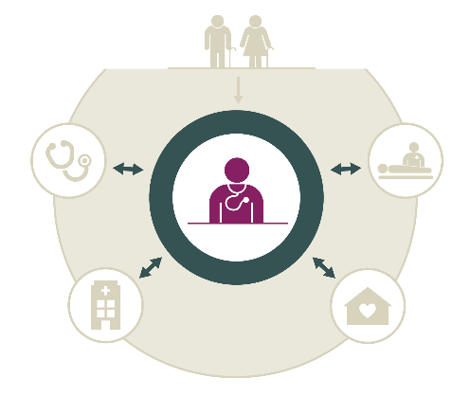
Coordination
Résultats clés
Il est particulièrement important de bien coordonner les soins des adultes âgés. En effet, un adulte âgé sur 7 a consulté au moins 4 médecins dans les 12 derniers mois. Les dispensateurs de soins de santé primaires jouent un rôle essentiel dans la prestation et la coordination des soins. 82 % des Canadiens âgés ont dit que leur médecin attitré aidait à coordonner les soins qu’ils reçoivent d’autres professionnels, soit un taux supérieur à la moyenne internationale.
Certains Canadiens âgés se heurtent à des problèmes de coordination. Ainsi, 12 % ont fait état de résultats d’examens médicaux non disponibles au moment du rendez-vous, 11 % ont reçu des renseignements contradictoires de la part de différents professionnels de la santé et 8 % étaient d’avis qu’une erreur médicale s’était produite dans leur traitement ou leurs soins. Dans l’ensemble, ces résultats sont semblables à la moyenne internationale.
© 2018 Institut canadien d’information sur la santé

Slide 47
15 % des Canadiens âgés ont consulté au moins 4 médecins dans les 12 derniers mois (sans compter les hospitalisations)
Les Canadiens font davantage appel aux médecins pour obtenir des soins que les résidents des autres pays*. En effet, les adultes âgés d’autres pays, notamment aux Pays-Bas et en Suède, consultent moins souvent le médecin en raison d’une collaboration interprofessionnelle plus étroite avec les infirmières pour la prestation de soins de santé primaires†, ‡.
Remarque
Les chiffres ayant été arrondis, leur somme pourrait ne pas égaler 100 %.
© 2018 Institut canadien d’information sur la santé
Notes:
Sources
* Institut canadien d’information sur la santé. Résultats du Canada : Enquête internationale de 2016 du Fonds du Commonwealth sur les politiques de santé réalisée auprès d’adultes de 11 pays. 2017. https://www.cihi.ca/fr/lenquete-2016-du-fonds-du-commonwealth.
† EvidenceNetwork.ca. Backgrounder: The Dutch health care system. Consulté le 1er octobre 2017. http://evidencenetwork.ca/archives/20621.
‡ European Forum for Primary Care. Primary care in Sweden. Consulté le 6 novembre 2017. http://www.euprimarycare.org/column/primary-care-sweden.

Slide 48
La plupart des Canadiens âgés bénéficiaient souvent ou toujours de l’aide du cabinet de leur médecin attitré pour la coordination des soins
18 % des Canadiens âgés ont parfois, rarement ou jamais reçu de l’aide du cabinet du médecin pour la coordination de leurs soins. Parmi ceux-ci, 31 % ont eu besoin d’aide pour coordonner les soins ou les traitements reçus de différents professionnels de la santé.
Supérieur à la moyenne
Identique à la moyenne
Inférieur à la moyenne
© 2018 Institut canadien d’information sur la santé
Notes:
Remarque
Les résultats de 2017 sont légèrement différents sur le plan méthodologique puisqu’ils excluent les répondants qui n’ont jamais eu besoin de coordination.

Slide 49
Aperçu des résultats provinciaux : coordination des soins par le médecin attitré
Pourcentage des répondants qui | T.-N.-L. | Î.-P.-É. | N.-É. | N.-B. | Qc | Ont. | Man. | Sask. | Alb. | C.-B. | Can. | Moy. du FCMW
ont consulté 4 médecins différents ou plus dans les 12 derniers mois, sans compter les fois où ils peuvent avoir été hospitalisés | 14 | 11 | 11 | 17 | 13 | 17 | 13 | 13 | 13 | 15 | 15 | 15
ont déclaré que leur médecin attitré ou un membre de son cabinet les aide souvent ou toujours à coordonner ou à organiser les soins qu’ils reçoivent d’autres médecins et établissements de soins* | 79 | 83 | 87 | 84 | 75 | 86 | 74 | 84 | 85 | 78 | 82 | 77
Remarque
La moyenne du Fonds du Commonwealth correspond au total des résultats des 11 pays divisé par le nombre de pays. La moyenne canadienne représente l’expérience moyenne des Canadiens (plutôt que la médiane des résultats provinciaux).
Supérieur à la moyenne
Identique à la moyenne
Inférieur à la moyenne
© 2018 Institut canadien d’information sur la santé
Notes:
Remarque
* Exclut les répondants qui n’ont jamais eu besoin de coordination.

Slide 50
La performance du Canada en matière de coordination des soins est semblable à la moyenne du FCMW
dont les résultats d’examen ou les dossiers médicaux n’étaient pas disponibles au moment de leur rendez-vous médical
qui ont reçu des renseignements contradictoires de la part de différents médecins ou professionnels de la santé
dont le médecin a demandé un examen médical qu’ils jugeaient non nécessaire puisque cet examen avait déjà été fait
qui croyaient qu’une erreur médicale s’était produite dans le cadre de leur traitement ou de leurs soins
Canada
Remarque
Des résultats supérieurs à la moyenne internationale sont souhaitables; des résultats inférieurs à la moyenne indiquent souvent des points à améliorer.
Supérieur à la moyenne
Identique à la moyenne
Inférieur à la moyenne
© 2018 Institut canadien d’information sur la santé
Notes:
Remarque
Exclut les répondants qui ont répondu « sans objet ».

Slide 51
Aperçu des résultats provinciaux : coordination des soins
Pourcentage des répondants | T.-N.-L. | Î.-P.-É. | N.-É. | N.-B. | Qc | Ont. | Man. | Sask. | Alb. | C.-B. | Can. | Moy. du FCMW
dont les résultats d’examen ou les dossiers médicaux n’étaient pas disponibles au moment de leur rendez-vous médical | 9 | 11 | 4 | 12 | 11 | 11 | 10 | 10 | 13 | 15 | 12 | 10
qui ont reçu des renseignements contradictoires de la part de différents médecins ou professionnels de la santé | 10 | 10 | 7 | 12 | 10 | 12 | 10 | 12 | 11 | 13 | 11 | 11
dont le médecin a demandé un examen médical qu’ils jugeaient non nécessaire puisque cet examen avait déjà été fait | 8 | 3 | 4 | 6 | 6 | 7 | 8 | 8 | 7 | 8 | 7 | 7
qui croyaient qu’une erreur médicale s’était produite dans le cadre de leur traitement ou de leurs soins | 7 | 7 | 8 | 8 | 8 | 7 | 8 | 8 | 10 | 11 | 8 | 9
Remarques
La moyenne du Fonds du Commonwealth correspond au total des résultats des 11 pays divisé par le nombre de pays. La moyenne canadienne représente l’expérience moyenne des Canadiens (plutôt que la médiane des résultats provinciaux).
Des résultats supérieurs à la moyenne internationale sont souhaitables; des résultats inférieurs à la moyenne indiquent souvent des points à améliorer.
Supérieur à la moyenne
Identique à la moyenne
Inférieur à la moyenne
© 2018 Institut canadien d’information sur la santé
Notes:
Remarque
Exclut les répondants qui ont répondu « sans objet ».

Slide 52
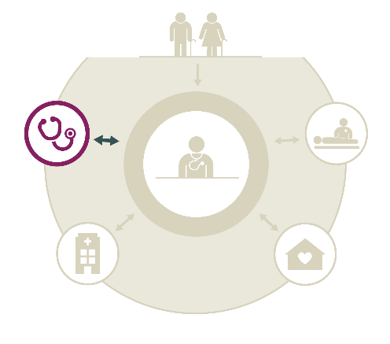
Accès aux soins spécialisés et coordination avec les soins de santé primaires
Résultats clés
Les résultats révèlent que l’accès aux soins spécialisés et leur coordination pourraient être améliorés. Le Canada affichait les temps d’attente les plus longs pour les soins spécialisés : 3 adultes âgés sur 5 ont attendu au moins 4 semaines avant de voir un spécialiste.
En outre, 5 % des adultes âgés ont déclaré que le spécialiste n’avait pas reçu les renseignements médicaux de base de leur médecin attitré, tandis que 13 % ont rapporté que leur médecin attitré ne semblait pas informé des soins que leur avait dispensés le spécialiste. Ces deux taux sont près de la moyenne internationale.
© 2018 Institut canadien d’information sur la santé

Slide 53
3 Canadiens âgés sur 5 ont consulté ou ont eu besoin de consulter un spécialiste dans les 2 dernières années
61 %
53 %
62 %
60 %
56 %
58 %
57 %
66 %
59 %
55 %
Remarque
La moyenne du Fonds du Commonwealth correspond au total des résultats des 11 pays divisé par le nombre de pays. La moyenne canadienne représente l’expérience moyenne des Canadiens (plutôt que la médiane des résultats provinciaux).
Supérieur à la moyenne
Identique à la moyenne
Inférieur à la moyenne
© 2018 Institut canadien d’information sur la santé

Slide 54
Les temps d’attente pour consulter un spécialiste augmentent au Canada
Adultes âgés qui ont attendu au moins 4 semaines avant de voir un spécialiste dans les 2 dernières années
Remarque
Des résultats supérieurs à la moyenne internationale sont souhaitables; des résultats inférieurs à la moyenne indiquent souvent des points à améliorer.
1 Canadien âgé sur 4 a attendu au moins 2 mois avant de voir un spécialiste en 2017
Supérieur à la moyenne
Identique à la moyenne
Inférieur à la moyenne
© 2018 Institut canadien d’information sur la santé
Notes:
Remarque
Exclut les répondants qui n’ont jamais essayé d’obtenir un rendez-vous.

Slide 55
La performance du Canada en matière de communication entre les spécialistes et les médecins attitrés est désormais semblable à la moyenne du FCMW
Remarque
Des résultats supérieurs à la moyenne internationale sont souhaitables; des résultats inférieurs à la moyenne indiquent souvent des points à améliorer.
En 2014, 13 % des Canadiens âgés (55 ans et plus) ont déclaré que le spécialiste n’avait pas reçu de renseignements de la part du médecin attitré (taux plus élevé que la moyenne de 9 % du FCMW), et 25 % ont déclaré que le médecin attitré n’avait pas reçu de renseignements de la part du spécialiste (taux plus élevé que la moyenne de 18 % du FCMW)*.
Supérieur à la moyenne
Identique à la moyenne
Inférieur à la moyenne
© 2018 Institut canadien d’information sur la santé
Notes:
Remarque
Exclut les répondants qui n’ont pas consulté de spécialiste et ceux qui n’ont pas vu leur médecin attitré ou un omnipraticien à la suite d’une consultation avec un spécialiste.
Source
* Institut canadien d’information sur la santé. Résultats du Canada : Enquête internationale de 2014 auprès des adultes âgés sur les politiques de santé du Fonds du Commonwealth. 2015. https://www.cihi.ca/fr/enquete-de-2014-du-fonds-du-commonwealth.

Slide 56
Aperçu des résultats provinciaux : accès aux soins spécialisés et coordination avec les soins de santé primaires
Pourcentage des répondants qui | T.-N.-L. | Î.-P.-É. | N.-É. | N.-B. | Qc | Ont. | Man. | Sask. | Alb. | C.-B. | Can. | Moy. du FCMW
ont attendu 4 semaines ou plus avant de pouvoir consulter un spécialiste, après qu’on leur ait conseillé d’en voir un* | 65 | 60 | 56 | 60 | 61 | 55 | 59 | 68 | 64 | 61 | 59 | 41
ont déclaré que le spécialiste n’avait pas reçu les renseignements médicaux de base ou les résultats d’examens du médecin attitré au sujet des raisons de la visite† | 8 | 5 | 4 | 3 | 6 | 4 | 5 | 6 | 4 | 7 | 5 | 6
ont déclaré qu’après la consultation avec le spécialiste, le médecin attitré ne semblait pas informé des soins que leur avait dispensés le spécialiste† | 11 | 10 | 6 | 21 | 15 | 11 | 17 | 17 | 12 | 12 | 13 | 14
Remarques
La moyenne du Fonds du Commonwealth correspond au total des résultats des 11 pays divisé par le nombre de pays. La moyenne canadienne représente l’expérience moyenne des Canadiens (plutôt que la médiane des résultats provinciaux).
Des résultats supérieurs à la moyenne internationale sont souhaitables; des résultats inférieurs à la moyenne indiquent souvent des points à améliorer.
Supérieur à la moyenne
Identique à la moyenne
Inférieur à la moyenne
© 2018 Institut canadien d’information sur la santé
Notes:
Remarques
* Exclut les répondants qui n’ont jamais essayé d’obtenir un rendez-vous.
† Exclut les répondants qui n’ont pas consulté de spécialiste et ceux qui n’ont pas vu leur médecin attitré ou un omnipraticien à la suite d’une consultation avec un spécialiste.

Slide 57
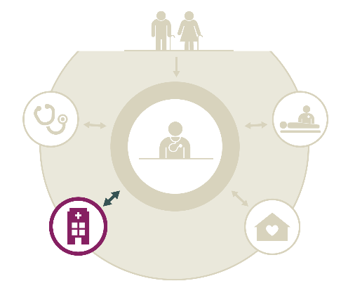
Soins hospitaliers et coordination
Résultats clés
Bien que les résultats du Canada soient très semblables à la moyenne internationale, des lacunes subsistent en ce qui a trait à la communication et à la planification des sorties touchant les adultes âgés. Ainsi, un Canadien âgé sur 5 n’a reçu aucune directive par écrit concernant les mesures à prendre après la sortie ou a quitté l’hôpital sans qu’aucune disposition ne soit prise en vue des soins de suivi. De plus, le quart des adultes âgés (27 %) ont quitté l’hôpital sans qu’on leur explique la raison pour laquelle chacun des médicaments leur a été prescrit.
Un Canadien âgé sur 10 a rapporté que son médecin attitré ne semblait pas informé des soins qu’il avait reçus à l’hôpital.
© 2018 Institut canadien d’information sur la santé

Slide 58
Comparativement à la moyenne du FCMW, plus de Canadiens âgés ont utilisé l’urgence, mais moins d’entre eux ont été hospitalisés
Remarque
Des résultats supérieurs à la moyenne internationale sont souhaitables; des résultats inférieurs à la moyenne indiquent souvent des points à améliorer.
Supérieur à la moyenne
Identique à la moyenne
Inférieur à la moyenne
© 2018 Institut canadien d’information sur la santé

Slide 59
Aperçu des résultats provinciaux : utilisation des hôpitaux
Pourcentage des répondants qui | T.-N.-L. | Î.-P.-É. | N.-É. | N.-B. | Qc | Ont. | Man. | Sask. | Alb. | C.-B. | Can. | Moy. du FCMW
ont utilisé l’urgence d’un hôpital pour leurs propres soins dans les 2 dernières années | 47 | 44 | 47 | 44 | 35 | 39 | 37 | 37 | 38 | 39 | 38 | 31
ont passé une nuit à l’hôpital dans les 2 dernières années | 21 | 19 | 22 | 22 | 24 | 21 | 24 | 24 | 23 | 23 | 22 | 28
Remarques
La moyenne du Fonds du Commonwealth correspond au total des résultats des 11 pays divisé par le nombre de pays. La moyenne canadienne représente l’expérience moyenne des Canadiens (plutôt que la médiane des résultats provinciaux).
Des résultats supérieurs à la moyenne internationale sont souhaitables; des résultats inférieurs à la moyenne indiquent souvent des points à améliorer.
Supérieur à la moyenne
Identique à la moyenne
Inférieur à la moyenne
© 2018 Institut canadien d’information sur la santé

Slide 60
89 % des Canadiens âgés hospitalisés estimaient avoir obtenu le soutien et les services qu’il leur fallait pour prendre en charge leur état de santé une fois de retour à la maison
Ces patients ont tendance à se sentir bien épaulés
si des dispositions sont prises pour des soins de suivi avec un professionnel de la santé
si quelqu’un leur explique la raison pour laquelle chacun des médicaments a été prescrit
s’ils savent à qui s’adresser pour poser des questions sur leur état de santé
Supérieur à la moyenne
Identique à la moyenne
Inférieur à la moyenne
© 2018 Institut canadien d’information sur la santé
Notes:
Remarque
Exclut les répondants qui n’avaient pas besoin de soutien pour la prise en charge de leur état de santé après la sortie.

Slide 61
1 Canadien âgé sur 10 a déclaré que son médecin attitré ou son équipe médicale habituelle ne semblait pas informé des soins lui ayant été dispensés à l’hôpital
7 %
5 %
3 %
5 %
19 %
23 %
16 %
12 %
8 %
7 %
Remarques La moyenne du Fonds du Commonwealth correspond au total des résultats des 11 pays divisé par le nombre de pays. La moyenne canadienne représente l’expérience moyenne des Canadiens (plutôt que la médiane des résultats provinciaux).
Des résultats supérieurs à la moyenne internationale sont souhaitables; des résultats inférieurs à la moyenne indiquent souvent des points à améliorer.
Supérieur à la moyenne
Identique à la moyenne
Inférieur à la moyenne
© 2018 Institut canadien d’information sur la santé
Notes:
Le saviez-vous?
En Nouvelle-Zélande, un résumé électronique à la sortie de l’hôpital peut être transmis directement aux dispensateurs de soins de santé primaires, ce qui explique peut-être en partie pourquoi très peu de Néo-Zélandais âgés ont dit que leur médecin attitré n’était pas informé des soins qui leur avaient été dispensés à l’hôpital*.
Remarque
Exclut les répondants qui n’ont pas consulté leur médecin après la sortie de l’hôpital.
Source
* International Health Care System Profiles. The New Zealand health care system. Consulté le 1er octobre 2017. http://international.commonwealthfund.org/countries/new_zealand/.

Slide 62
La planification des sorties de l’hôpital n’est pas toujours efficace
n’ont pas reçu d’instructions par écrit sur ce qu’ils devaient faire une fois de retour chez eux et sur les symptômes à surveiller
ont déclaré que l’hôpital n’avait pas pris de dispositions ou fait de vérification relativement à un suivi avec un médecin ou un autre professionnel de la santé*
ont quitté l’hôpital sans qu’on leur explique la raison pour laquelle chacun des médicaments leur avait été prescrit†
ne savaient pas à qui s’adresser s’ils avaient une question au sujet de leur état de santé ou de leur traitement
Canada
Supérieur à la moyenne
Identique à la moyenne
Inférieur à la moyenne
© 2018 Institut canadien d’information sur la santé
Notes:
Remarques
* Exclut les répondants qui n’ont pas eu besoin de soins de suivi.
† Exclut les répondants qui n’ont pas eu besoin de prendre de médicaments.

Slide 63
Aperçu des résultats provinciaux : planification des sorties
Pourcentage des répondants qui | T.-N.-L. | Î.-P.-É. | N.-É. | N.-B. | Qc | Ont. | Man. | Sask. | Alb. | C.-B. | Can. | Moy. du FCMW
estimaient avoir obtenu le soutien et les services qu’il leur fallait pour prendre en charge leur état de santé une fois de retour à la maison* | 87 | 96 | 88 | 96 | 87 | 89 | 80 | 88 | 97 | 90 | 89 | 88
ont reçu des instructions par écrit sur ce qu’ils devaient faire une fois de retour à la maison et sur les symptômes à surveiller après leur sortie de l’hôpital | 75 | 69 | 67 | 82 | 70 | 86 | 79 | 75 | 81 | 78 | 79 | 76
ont déclaré que l’hôpital avait pris des dispositions ou fait une vérification relativement à un suivi avec un médecin ou un autre professionnel de la santé après leur sortie† | 83 | 83 | 85 | 82 | 72 | 84 | 71 | 74 | 95 | 75 | 80 | 79
se sont fait expliquer la raison pour laquelle chacun des médicaments leur avait été prescrit au moment de quitter l’hôpital‡ | 80 | 70 | 72 | 77 | 66 | 74 | 74 | 67 | 76 | 81 | 73 | 71
savaient à qui s’adresser s’ils avaient une question au sujet de leur état de santé ou de leur traitement après leur sortie de l’hôpital | 91 | 96 | 86 | 93 | 85 | 90 | 82 | 95 | 98 | 97 | 90 | 88
Remarque
La moyenne du Fonds du Commonwealth correspond au total des résultats des 11 pays divisé par le nombre de pays. La moyenne canadienne représente l’expérience moyenne des Canadiens (plutôt que la médiane des résultats provinciaux).
Supérieur à la moyenne
Identique à la moyenne
Inférieur à la moyenne
© 2018 Institut canadien d’information sur la santé
Notes:
Remarques
* Exclut les répondants qui n’ont pas eu besoin de soutien pour la prise en charge de leur état de santé après la sortie.
† Exclut les répondants qui n’ont pas eu besoin de soins de suivi.
‡ Exclut les répondants qui n’ont pas eu besoin de prendre de médicaments.

Slide 64
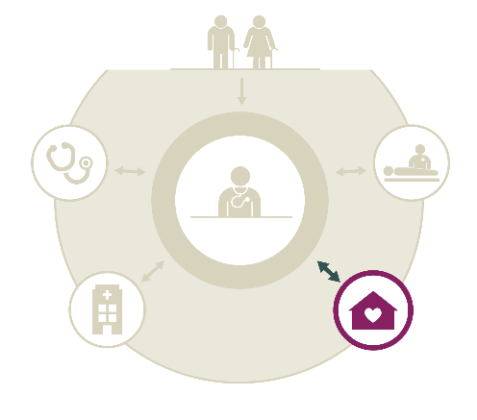
Services à domicile
Résultats clés
11 % ont reçu de l’aide pour exécuter certaines activités de la vie quotidienne; dans la plupart des cas (4 personnes sur 5), cette aide a été fournie par un membre de la famille ou un ami.
1 % des Canadiens âgés ont déclaré avoir besoin d’aide pour les activités de la vie quotidienne, mais ne pas l’avoir reçue.
6 % des Canadiens âgés ont bénéficié de services à domicile financés par le secteur public; la majorité d’entre eux se sont dit satisfaits des services reçus et de la coordination des soins entre le dispensateur de services à domicile et le professionnel de la santé attitré. Ils estimaient également que ces services favorisaient leur maintien à domicile.
3 % des Canadiens âgés ont déclaré avoir besoin de services à domicile financés par le secteur public, mais ne pas les avoir reçus.
© 2018 Institut canadien d’information sur la santé

Slide 65
11 % des Canadiens âgés ont reçu de l’aide pour exécuter certaines activités de la vie quotidienne
L’aide à certaines activités de la vie quotidienne (travaux ménagers, préparation des repas, gestion quotidienne des médicaments ou emplettes), le cas échéant, a été fournie par
un membre de la famille ou un ami
un membre de la famille ou un ami ainsi qu’un professionnel de la santé
un aide-soignant, un membre du personnel infirmier ou un autre professionnel de la santé
un organisme religieux ou de bienfaisance
Remarque Les proportions de réponses ne totalisent pas 100 % puisqu’il était permis de donner plusieurs réponses.
© 2018 Institut canadien d’information sur la santé

Slide 66
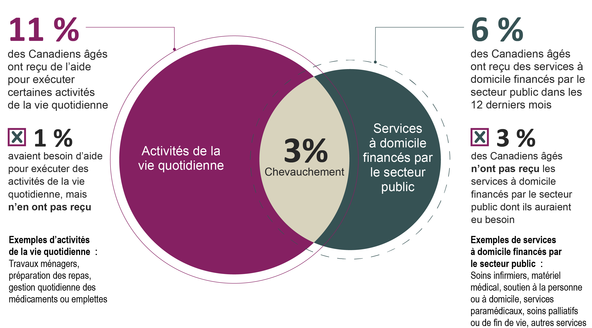
Les Canadiens âgés ont reçu divers types d’aide
Remarque
Outre les 6 % de répondants qui ont dit recevoir des services à domicile financés par le secteur public leur étant destinés, 4 % ont déclaré qu’un autre membre de leur ménage (tous âges confondus) bénéficiait de ce type de services.
© 2018 Institut canadien d’information sur la santé

Slide 67
6 % des Canadiens âgés sondés ont bénéficié de services à domicile financés par le secteur public
Ceux qui reçoivent des services à domicile financés par le secteur public ont de plus grands besoins*
54 % des bénéficiaires de services à domicile ont commencé à recevoir de tels services à la suite d’une visite à l’hôpital
Remarques
Outre les 6 % de répondants qui ont dit recevoir des services à domicile financés par le secteur public leur étant destinés, 4 % ont déclaré qu’un autre membre de leur ménage (tous âges confondus) bénéficiait de ce type de services.
Aucune analyse n’a été réalisée à l’échelle provinciale en raison de la petite taille des échantillons.
© 2018 Institut canadien d’information sur la santé
Notes:
Remarque
* Seuls les répondants qui ont déclaré qu’ils recevaient des services à domicile leur étant destinés ou des services à domicile destinés à eux-mêmes ainsi qu’à un autre membre de leur ménage ont été pris en compte dans la catégorie des personnes qui reçoivent des services à domicile. Les répondants qui ont déclaré qu’aucun membre de leur ménage ne recevait de services à domicile ont été classés dans la catégorie des personnes qui ne reçoivent pas de services à domicile.

Slide 68
Les Canadiens âgés ont reçu divers types de services à domicile financés par le secteur public
Parmi les services à domicile financés par le secteur public :
Soins infirmiers (p. ex. changement de pansements, préparation des médicaments, visite d’une infirmière)
Équipement médical ou fournitures médicales (p. ex. fauteuil roulant, serviettes d’incontinence, aide pour l’utilisation de l’équipement de ventilation ou d’oxygénothérapie)
Soutien à la personne ou à domicile (p. ex. aide au bain, aux travaux ménagers, à la préparation de repas)
Autres services de soins de santé (p. ex. physiothérapie, ergothérapie, orthophonie, conseils en nutrition)
Autres services
Soins palliatifs ou soins de fin de vie
Remarques
Les proportions de réponses ne totalisent pas 100 % puisqu’il était permis de donner plusieurs réponses.
Aucune analyse sur les services à domicile financés par le secteur public n’a été réalisée à l’échelle provinciale en raison de la petite taille des échantillons.
© 2018 Institut canadien d’information sur la santé
Notes:
Remarque
Les groupes de répondants suivants ont été pris en compte dans l’analyse :
les répondants qui ont déclaré qu’ils recevaient des services à domicile leur étant destinés ou des services à domicile destinés à eux-mêmes ainsi qu’à un autre membre de leur ménage;
les répondants dont le ménage est uniquement composé de personnes âgées, pour les répondants qui ont déclaré qu’un autre membre de leur ménage bénéficiait de services à domicile.

Slide 69
La plupart des bénéficiaires de services à domicile financés par le secteur public étaient satisfaits des services reçus
86 % des répondants qui ont reçu des services à domicile (destinés à eux-mêmes ou à un autre membre de leur ménage) ont dit que les services reçus ont favorisé leur maintien à domicile
Remarque
Aucune analyse sur les services à domicile financés par le secteur public n’a été réalisée à l’échelle provinciale en raison de la petite taille des échantillons.
© 2018 Institut canadien d’information sur la santé
Notes:
Remarque
Les groupes de répondants suivants ont été pris en compte dans l’analyse :
les répondants qui ont déclaré qu’ils recevaient des services à domicile leur étant destinés ou des services à domicile destinés à eux-mêmes ainsi qu’à un autre membre de leur ménage;
les répondants dont le ménage est uniquement composé de personnes âgées, pour les répondants qui ont déclaré qu’un autre membre de leur ménage bénéficiait de services à domicile.

Slide 70
La plupart des bénéficiaires de services à domicile étaient satisfaits de la coordination des soins entre le dispensateur de services à domicile et le professionnel de la santé attitré
Un plan national pour de meilleurs soins à domicile au Canada
Ce plan vise notamment à accélérer l’adoption de la technologie dans le secteur des soins à domicile afin que toutes les personnes qui participent aux soins puissent facilement accéder aux données médicales personnelles et au plan de soins pertinents, et les partager entre elles*
Remarque
Aucune analyse sur les services à domicile financés par le secteur public n’a été réalisée à l’échelle provinciale en raison de la petite taille des échantillons.
© 2018 Institut canadien d’information sur la santé
Notes:
Remarque
Les groupes de répondants suivants ont été pris en compte dans l’analyse :
les répondants qui ont déclaré qu’ils recevaient des services à domicile leur étant destinés ou des services à domicile destinés à eux-mêmes ainsi qu’à un autre membre de leur ménage;
les répondants dont le ménage est uniquement composé de personnes âgées, pour les répondants qui ont déclaré qu’un autre membre de leur ménage bénéficiait de services à domicile.
Source
* Association canadienne de soins et services à domicile, Association des infirmières et infirmiers du Canada, Collège des médecins de famille du Canada. Un plan national pour de meilleurs soins à domicile au Canada. 2016. http://www.thehomecareplan.ca/wp-content/uploads/2016/10/Better-Home-Care-Report-Oct-French-v3-1.pdf.

Slide 71
3 % des Canadiens âgés estimaient avoir besoin de services à domicile financés par le secteur public, mais ne les ont pas reçus
Raison inconnue
Non admissible à des services à domicile
Coûts trop élevés
Services non offerts dans la région
Ne savait pas où s’adresser
Temps d’attente trop long
Heures non convenables
Soutien à la personne ou à domicile
Autres services de soins de santé (p. ex. physiothérapie, ergothérapie, orthophonie, conseils en nutrition)
Soins infirmiers
Équipement médical ou fournitures médicales
Autres services
Soins palliatifs
Remarques
3 % représentent 135 personnes; les résultats doivent être interprétés avec prudence compte tenu de la petite taille de l’échantillon.
Les proportions de réponses ne totalisent pas 100 % puisqu’il était permis de donner plusieurs réponses.
© 2018 Institut canadien d’information sur la santé

Slide 72
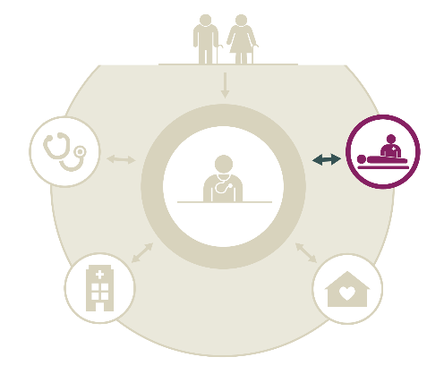
Planification de la fin de vie et aide médicale à mourir
Résultats clés
Les Canadiens âgés participaient davantage à la planification des soins de fin de vie que les adultes âgés des autres pays. Environ les deux tiers ont discuté de leurs volontés de fin de vie avec quelqu’un (66 %) et ont désigné un mandataire par écrit (63 %). En revanche, moins de la moitié (44 %) ont rédigé un plan ou un document faisant état de leurs volontés en matière de soins de fin de vie.
Pour la première fois, les répondants ont été sondés au sujet de l’aide médicale à mourir (AMAM). 12 % des Canadiens âgés (ou un membre de leur famille) ont déjà discuté de l’accès à l’AMAM avec un dispensateur de soins. Par ailleurs, 64 % croient ou sont certains qu’ils pourraient obtenir de l’AMAM dans leur collectivité s’ils y étaient admissibles et qu’ils souhaitaient la recevoir.
© 2018 Institut canadien d’information sur la santé

Slide 73
Les Canadiens âgés participent davantage à la planification des soins de fin de vie que les adultes âgés des autres pays
ont discuté de leurs volontés de fin de vie avec des membres de la famille, des amis ou des professionnels de la santé
ont rédigé un plan ou un document faisant état de leurs volontés de fin de vie
ont désigné quelqu’un par écrit pour prendre des décisions en matière de traitement à leur place s’ils ne peuvent le faire eux-mêmes
Canada
Supérieur à la moyenne
Identique à la moyenne
Inférieur à la moyenne
© 2018 Institut canadien d’information sur la santé

Slide 74
Aperçu des résultats provinciaux : planification de la fin de vie
Pourcentage des répondants qui | T.-N.-L. | Î.-P.-É. | N.-É. | N.-B. | Qc | Ont. | Man. | Sask. | Alb. | C.-B. | Can. | Moy. du FCMW
ont discuté avec un membre de la famille, un ami proche ou un professionnel de la santé à propos des traitements qu’ils voudraient ou ne voudraient pas recevoir s’ils ne pouvaient plus prendre de décisions par eux-mêmes | 50 | 59 | 69 | 61 | 64 | 70 | 71 | 67 | 68 | 59 | 66 | 49
ont rédigé un plan ou un document faisant état des traitements qu’ils veulent ou ne veulent pas recevoir dans les derniers moments de leur vie | 23 | 32 | 33 | 36 | 43 | 48 | 44 | 39 | 51 | 38 | 44 | 28
ont désigné quelqu’un par écrit pour prendre des décisions en matière de traitement à leur place s’ils ne peuvent le faire eux-mêmes | 43 | 52 | 51 | 53 | 64 | 71 | 62 | 52 | 61 | 54 | 63 | 36
Remarque
La moyenne du Fonds du Commonwealth correspond au total des résultats des 11 pays divisé par le nombre de pays. La moyenne canadienne représente l’expérience moyenne des Canadiens (plutôt que la médiane des résultats provinciaux).
Supérieur à la moyenne
Identique à la moyenne
Inférieur à la moyenne
© 2018 Institut canadien d’information sur la santé

Slide 75
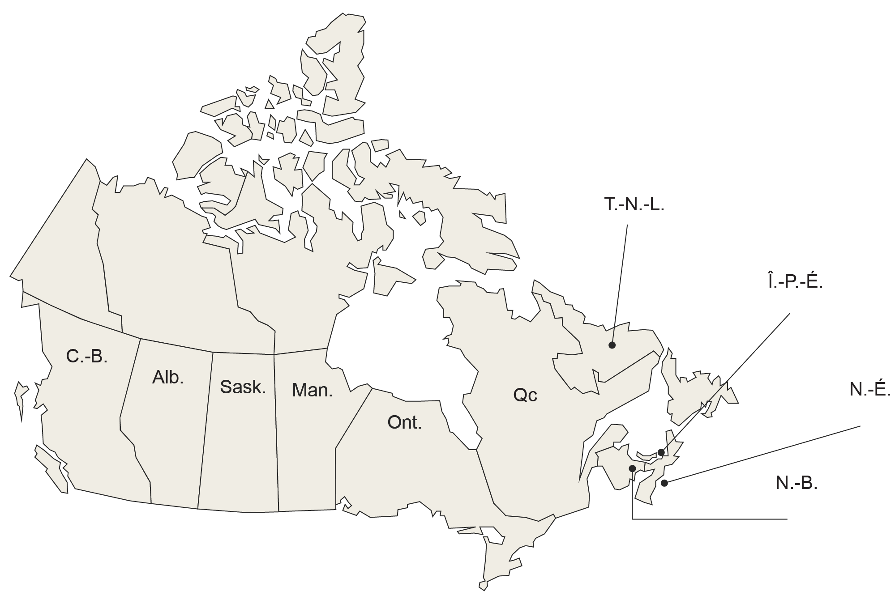
Aide médicale à mourir
Canada
des Canadiens âgés (ou un membre de leur famille) ont déjà discuté de l’accès à l’aide médicale à mourir avec un dispensateur de soins*
croient ou sont certains qu’ils pourraient obtenir de l’aide médicale à mourir dans leur collectivité s’ils y étaient admissibles et qu’ils souhaitaient la recevoir†
12 %
64 %
10 %
71 %
9 %
8 %
66 %
10 %
8 %
12 %
10 %
66 %
18 %
71 %
10 %
68 %
63 %
55 %
56 %
67 %
12 %
65 %
Remarque
La moyenne canadienne représente l’expérience moyenne des Canadiens (plutôt que la médiane des résultats provinciaux).
© 2018 Institut canadien d’information sur la santé
Notes:
Remarques
* Exclut les répondants qui qui ont déclaré qu’ils n’envisageraient pas l’AMAM comme une option.
† Exclut les répondants qui ne souhaiteraient jamais recevoir de l’AMAM.

Slide 76
Notes méthodologiques
L’Enquête internationale de 2017 du Fonds du Commonwealth sur les politiques de santé a été menée auprès d’adultes âgés dans 11 pays : l’Allemagne, l’Australie, le Canada, les États-Unis, la France, la Norvège, la Nouvelle-Zélande, les Pays-Bas, le Royaume-Uni, la Suède et la Suisse.
Des notes méthodologiques détaillées, y compris une liste complète des taux de réponse dans tous les pays sondés, sont disponibles en ligne.
Au Canada, la firme Social Science Research Solutions (SSRS) a mené l’enquête par téléphone (lignes terrestres) auprès de 4 549 répondants entre mars et mai 2017. Les 3 territoires canadiens n’ont pas été inclus dans les résultats provinciaux en raison de la petite taille des échantillons. Au Québec et en Ontario, la taille des échantillons était plus grande en raison du financement accordé par des organismes provinciaux. Le taux de réponse global au Canada se chiffre à 23,2 %.
Pondération des résultats
Les données d’enquête du Canada ont été pondérées pour chaque province selon l’âge, le sexe et le niveau de scolarité. Les données du Québec et de l’ensemble du Canada ont été pondérées en fonction de la connaissance des langues officielles. Les données ont été pondérées à nouveau en fonction de la répartition géographique des résidents du Canada, selon les provinces et territoires.
Taille de l’échantillon par province
Les résultats provinciaux ne sont pas indiqués quand le dénominateur associé à une question est inférieur à 30. Les résultats provinciaux doivent être interprétés avec prudence en raison de la petite taille des échantillons. Pour obtenir des précisions sur la taille des échantillons propres à chaque question, consultez les tableaux de données d’accompagnement sur le site Web de l’ICIS.
© 2018 Institut canadien d’information sur la santé

Slide 77
Notes méthodologiques (suite)
Moyennes et tendances
Pour le présent recueil de graphiques, la moyenne du Fonds du Commonwealth correspond au total des résultats des 11 pays divisé par le nombre de pays. La moyenne canadienne représente l’expérience moyenne des Canadiens (plutôt que la médiane des résultats provinciaux). Sauf indication contraire, les résultats ont été comparés au fil du temps à l’aide des données des enquêtes précédentes du Fonds du Commonwealth.
Les tendances ne sont fournies qu’à titre informatif et doivent être interprétées avec prudence. La sous-population de 65 ans et plus utilisée pour l’enquête de 2014 ne se prête pas à une comparaison directe avec celle de l’enquête de 2017. Plus précisément, les données de 2014 représentent un échantillon autopondéré de personnes âgées de 65 et plus; ces données ont été pondérées selon les règles de pondération applicables aux personnes de 55 ans et plus, sans représenter précisément la sous-population de 65 ans et plus. En 2017, toutes les entrevues ont été réalisées auprès de répondants de 65 ans et plus, et les résultats ont été pondérés en fonction de populations cibles au sein de ce groupe d’âge. Par ailleurs, les changements apportés au questionnaire (p. ex. questions reformulées, choix de réponses supplémentaires, réorganisation de l’ordre des questions, révision de la traduction) peuvent également avoir influé sur les tendances.
© 2018 Institut canadien d’information sur la santé

Slide 78
Notes méthodologiques (suite)
Analyse statistique
Comme pour d’autres rapports sur les données du Fonds du Commonwealth*, les catégories de non-réponse comme « pas certain », « préfère ne pas répondre » et « sans objet » ont été exclues des analyses statistiques et du rapport.
L’ICIS a mis au point des méthodes statistiques pour déterminer
si les résultats canadiens différaient significativement de la moyenne des 11 pays;
si les résultats provinciaux différaient significativement de la moyenne internationale.
Dans le calcul des variances et des intervalles de confiance, des méthodes standards ont été utilisées pour les variances des sommes et les différences dans les estimations calculées à partir d’échantillons aléatoires simples indépendants; les effets du plan de sondage fournis par la firme SSRS ont servi à ajuster correctement les variances en fonction des effets du plan et des ajustements de la pondération après l’enquête.
Les relations entre les différentes variables ont été analysées à l’aide d’un modèle de régression logistique. Une catégorie de réponse principale a été définie pour chaque question, puis les réponses ont été dichotomisées de façon à ce que le code 1 soit attribué à la valeur d’intérêt et le code 0, à toutes les autres valeurs à l’exception des catégories de non-réponse. Une régression logistique a ensuite permis de modéliser la relation entre cette variable binaire et les variables explicatives en fonction d’un ajustement approprié des poids de l’enquête et des variables de stratification à l’aide de la procédure SURVEYLOGISTIC de SAS.
© 2018 Institut canadien d’information sur la santé
Notes:
Source
* Osborn R, Moulds D, Squires M, Doty M, Anderson C. International survey of older adults finds shortcomings in access, coordination, and patient-centered care. Health Affairs. 2014. https://www.ncbi.nlm.nih.gov/pubmed/25410260.

Slide 79
Caractéristiques démographiques des répondants
 | T.-N.-L. | Î.-P.-É. | N.-É. | N.-B. | Qc | Ont. | Man. | Sask. | Alb. | C.-B. | Can.
Total | 254 | 253 | 259 | 273 | 1 002 | 1 504 | 250 | 251 | 250 | 250 | 4 549
Sexe (%)
Hommes | 34 | 37 | 37 | 43 | 35 | 37 | 36 | 33 | 48 | 38 | 37
Femmes | 66 | 63 | 63 | 57 | 65 | 63 | 64 | 67 | 52 | 62 | 63
Âge (%)
65-74 ans | 62 | 57 | 58 | 60 | 61 | 52 | 52 | 50 | 46 | 51 | 55
75 ans et plus | 37 | 42 | 41 | 39 | 38 | 46 | 47 | 50 | 54 | 47 | 44
65 ans et plus, âge exact non fourni | 1 | 1 | 2 | 1 | 0 | 1 | 1 | 0 | 0 | 2 | 1
Autres caractéristiques démographiques (%)
Né au Canada | 92 | 91 | 93 | 92 | 91 | 73 | 87 | 93 | 81 | 74 | 84
Autochtone* | 4 | 0 | 3 | 3 | 3 | 2 | 4 | 4 | 3 | 3 | 3
© 2018 Institut canadien d’information sur la santé
Notes:
Remarque
* Premières Nations (inscrits et non inscrits), Métis et Inuit.

Slide 80
Bibliographie
Association canadienne de soins et services à domicile, Association des infirmières et infirmiers du Canada, Collège des médecins de famille du Canada. Un plan national pour de meilleurs soins à domicile au Canada. 2016. http://www.thehomecareplan.ca/ wp-content/uploads/2016/10/Better-Home-Care-Report-Oct-French-v3-1.pdf.
Institut canadien d’information sur la santé. Résultats du Canada : Enquête internationale de 2014 auprès des adultes âgés sur les politiques de santé du Fonds du Commonwealth. 2015. https://www.cihi.ca/fr/enquete-de-2014-du-fonds-du-commonwealth.
Institut canadien d’information sur la santé. Résultats du Canada : Enquête internationale de 2016 du Fonds du Commonwealth sur les politiques de santé réalisée auprès d’adultes de 11 pays. 2017. https://www.cihi.ca/fr/lenquete-2016-du-fonds-du-commonwealth.
Institut canadien d’information sur la santé. Sources des visites potentiellement évitables aux services d’urgence. 2014. https://secure.cihi.ca/estore/productFamily.htm?locale=fr&pf=PFC2708.
European Forum for Primary Care. Primary care in Sweden. Consulté le 6 novembre 2017. http://www.euprimarycare.org/column/primary-care-sweden.
EvidenceNetwork.ca. Backgrounder: The Dutch health care system. Consulté le 1er octobre 2017. http://evidencenetwork.ca/archives/20621.
Gouvernement du Canada. Rapport sur l’isolement social des aînés. Consulté le 6 novembre 2017. https://www.canada.ca/fr/ conseil-national-aines/programmes/publications-rapports/2014/isolement-social-aines/page05.html.
© 2018 Institut canadien d’information sur la santé

Slide 81
Bibliographie (suite)
International Health Care System Profiles. The New Zealand health care system. Consulté le 1er octobre 2017. http://international.commonwealthfund.org/countries/new_zealand/.
Osborn R, Moulds D, Squires M, Doty M, Anderson C. International survey of older adults finds shortcomings in access, coordination, and patient-centered care. Health Affairs. 2014. https://www.ncbi.nlm.nih.gov/pubmed/25410260.
Paré G., et al. Diffusion de la santé connectée au Canada. 2017. https://www.infoway-inforoute.ca/fr/component/edocman/ 3367-diffusion-de-la-sante-connectee-au-canada-rapport-d-etude/view-document?Itemid=101.
Rotermann M., et al.; Statistique Canada. Consommation de médicaments sur ordonnance chez les Canadiens de 6 à 79 ans. Consulté le 6 novembre 2017. http://www.statcan.gc.ca/pub/82-003-x/2014006/article/14032-fra.htm.
Statistique Canada. Figure 3 : Proportion de la population vivant en régions rurales, provinces et territoires, 2006 et 2011. Consulté le 6 novembre 2017. http://www12.statcan.gc.ca/census-recensement/2011/as-sa/98-310-x/2011003/fig/fig3_2-3-fra.cfm.
Statistique Canada. Enquête sur les dépenses des ménages, 2015. Consulté le 6 novembre 2017. http://www.statcan.gc.ca/ daily-quotidien/170127/dq170127a-fra.htm.
© 2018 Institut canadien d’information sur la santé

